Slide 1

온톨로지 솔루션 오픈소스 조사
Ontological Studio — UI 화면으로 보는 온톨로지 솔루션의 기능
Notes:
[메모] 다다음주
[스크립트]
- 지금부터 온톨로지 솔루션 오픈소스 조사 결과를 말씀드리겠습니다.
- 이번 조사는 온톨로지 솔루션을 만들 때 참고할 수 있도록, 오픈소스가 실제 UI 화면에서 어떤 기능을 제공하는지를 중심으로 정리했습니다.
- 분석 대상은 유엔진솔루션즈의 Ontological Studio입니다.

Slide 2
조사 개요 — 목적과 결론
온톨로지 솔루션 구축에 참고할 수 있도록, 오픈소스가 UI 화면에서 어떤 기능을 제공하는지 조사·정리함
① 조사 대상
공개 오픈소스는 대부분 스키마 편집 도구(Protégé 등) → 제외
구축부터 질의·실행·앱까지 한 제품에서 다루는 Ontological Studio(유엔진솔루션즈)를 분석
기준: 다운로드 설치본 v0.1.1과 공식 튜토리얼
② 화면 구성 — 홈의 8개 메뉴
준비: 데이터소스 · 시스템 등록
구축: 온톨로지 구축 · 품질 검수
활용: 질의·액션 · Ontological Portal · 온톨로지 앱
공통: 설정
③ 핵심 기능과 시사점
데이터 패브릭 — 원천 DB를 복사 없이 그래프로 연결(가상 노드·관계). 질의하는 순간 원천에서 읽어 항상 최신, 권한은 원천 한 곳, 재적재(ETL) 불필요. 여러 DB에 걸친 질의도 조건을 원천으로 내려 보내 필요한 행만 가져옴
에이전트 구축 — 의도·골든 퀘스천·골든 커맨드와 데이터 스키마(테이블·컬럼·키)·문서를 근거로 에이전트가 온톨로지와 액션을 설계
활용 —자연어 질의, 계획·승인·실행·취소 액션, 말로 만드는 대시보드·코드 앱
공통 원칙 — "AI가 제안하고 사람이 확정한다" (검수·발행·액션 승인은 사람)
2
Notes:
[스크립트]
- 먼저 조사 개요입니다.
- 온톨로지 오픈소스를 찾아보면 Protégé처럼 스키마를 편집하는 도구가 대부분이었습니다.
- 저희 목적은 솔루션 구축 참고이기 때문에, 구축부터 질의·실행·앱까지 한 제품에서 다루는 Ontological Studio를 골랐고, 다운로드 설치본 v0.1.1과 공식 튜토리얼을 기준으로 봤습니다.
- 화면은 홈의 8개 메뉴로 나뉘고, 준비·구축·활용 순서로 보시면 됩니다.
- 아래는 핵심 기능과 그 의미를 함께 정리한 것입니다.
- 첫째, 데이터 패브릭입니다.
- 원천 DB를 복사하지 않고 그래프로 연결하고, 질의하는 순간 원천에서 읽기 때문에 데이터가 항상 최신이고 권한은 원천 한 곳에서 관리되며 재적재가 필요 없습니다.
- 여러 DB에 걸친 질의도 조건을 원천으로 내려 보내 필요한 행만 가져옵니다.
- 둘째, 에이전트 구축입니다.
- 사용자의 의도, 골든 퀘스천, 골든 커맨드와 데이터 스키마, 문서를 근거로 에이전트가 온톨로지와 액션을 설계합니다.
- 셋째, 근거 있는 활용입니다.
- 자연어 질의에 근거가 붙고, 액션은 계획, 승인, 실행, 취소 순서로 진행되며, 대시보드와 코드 앱도 말로 만듭니다.
- 그리고 이 모든 단계에 "AI가 제안하고 사람이 확정한다"는 원칙이 깔려 있습니다.
[예상 질문]
Q. 왜 Ontological Studio 하나만 분석했나?
A. 공개 오픈소스 대부분은 Protégé 같은 스키마 편집 도구였고, 구축부터 질의·실행·앱까지 UI로 한 제품에서 보여 주는 것은 이것이 유일했습니다. 이번 조사의 목적이 "UI 화면에서 어떤 기능을 제공하는가"라서 한 제품을 깊게 봤습니다.
Q. "AI가 제안하고 사람이 확정한다"는 실제로 어디서 지켜지나?
A. 여섯 군데입니다. 의도·골든 퀘스천 초안은 사람이 고쳐 확정하고, 품질 검수 항목은 사람이 확정·기각합니다. 발행은 사람이 지시하고, 액션 계획의 「승인」은 사람만 누를 수 있습니다(에이전트는 승인 불가). 대시보드 구성안은 「적용」을 눌러야 반영되고, Portal 자연어로 만든 쓰기 문장은 실행하지 않고 입력칸에 둡니다.

Slide 3
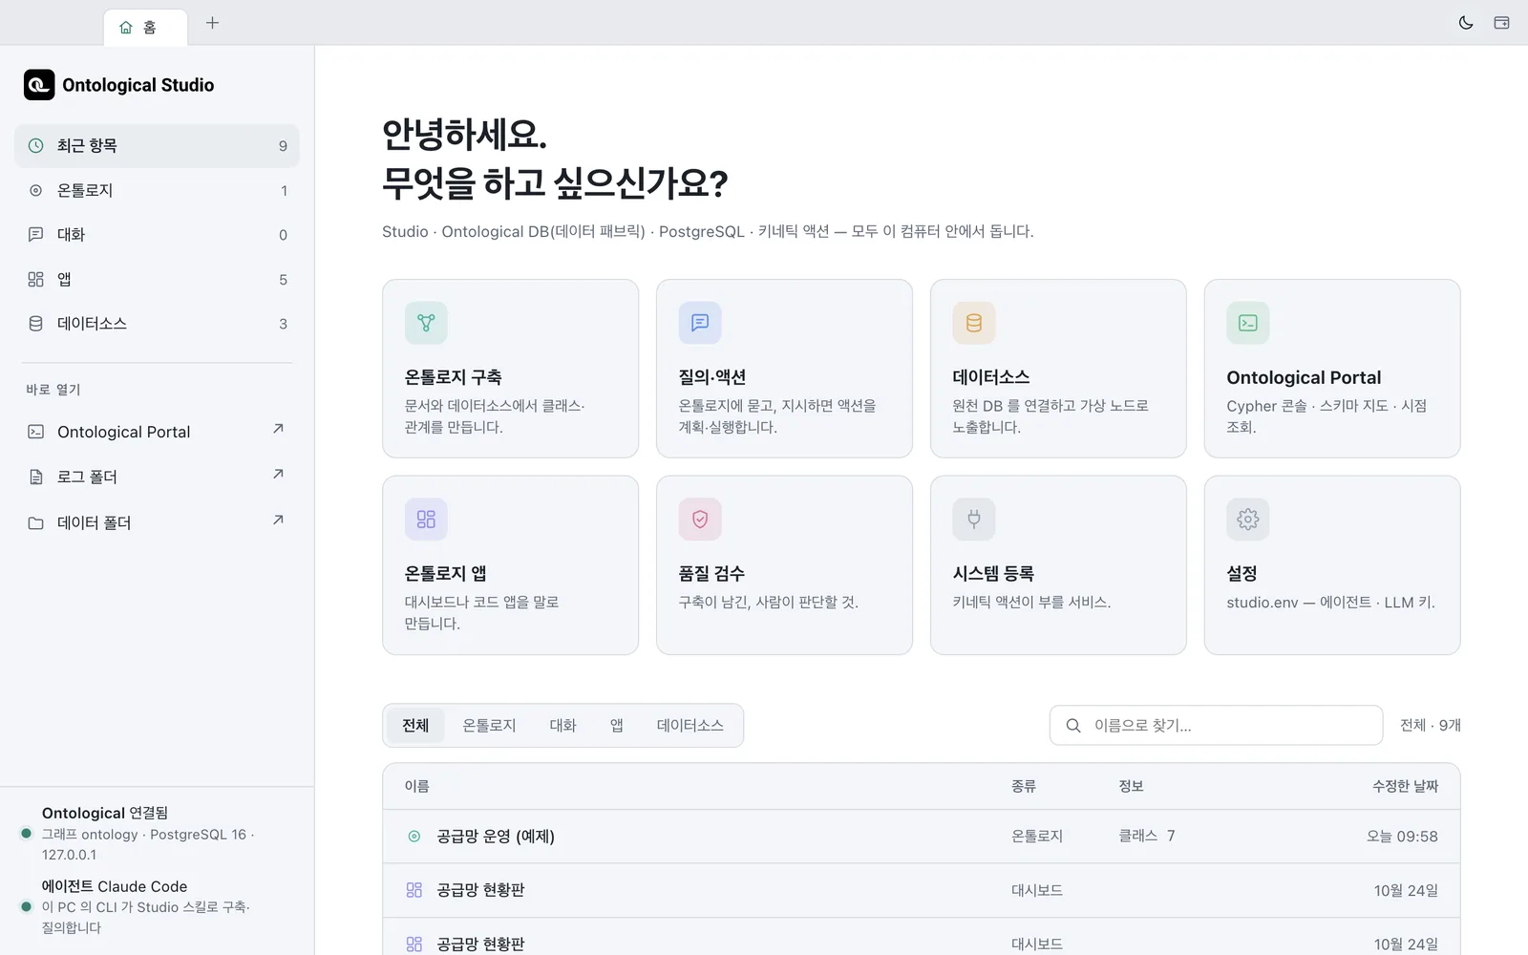
Ontological Studio 개요
스키마 편집 도구가 아니라, 구축부터 활용까지 한 제품에서 다루는 오픈소스
항목 | 내용
제품명 | Ontological Studio (저장소명 ontology-studio)
개발사 | 유엔진솔루션즈 (uEngine Solutions) — 2003년부터 BPM·AI·MSA·클라우드 플랫폼 사업
성격 | 온톨로지를 구축하고, 질의와 액션을 실행하며, 업무 앱을 만드는 데스크톱 프로그램
배포 형태 | 설치 파일 하나(macOS·Windows)에 그래프 DB·데이터 패브릭·구축 에이전트·액션 실행기·예제 업무 시스템 포함
조사 기준 | 다운로드 설치본 v0.1.1(macOS arm64)과 공식 튜토리얼. GitHub 소스는 설치본과 동작이 달라 기준으로 삼지 않음
버전 | v0.1.0 (2026-10-24) → v0.1.2 (2026-10-28), 초기 단계
AI 구동 | 로컬에 로그인된 Claude Code·Codex CLI를 에이전트로 사용(별도 API 키 불필요), 또는 OpenAI 호환 API 키
라이선스 | 본체 저장소는 라이선스 미표기(소스 공개, 사용·재배포 조건 미정) · 그래프 DB Apache-2.0 · 에이전트 연동 MIT 표기
Studio 홈 화면
제품화·재배포에 활용하려면 본체 라이선스를 개발사에 확인하거나 별도 협의 필요
v0.1.x 초기 버전 — 기능·화면이 빠르게 바뀔 수 있음
출처: uEngine Ontological Studio 소개 페이지, GitHub uengine-oss 저장소(2026-10-28 확인), 튜토리얼 1~2장
3
Notes:
[스크립트]
- Ontological Studio는 유엔진솔루션즈가 만든 데스크톱 프로그램입니다.
- 설치 파일 하나에 그래프 DB, 데이터 패브릭, 구축 에이전트, 액션 실행기, 예제 업무 시스템이 모두 들어 있어서 노트북 한 대로 처음부터 끝까지 써 볼 수 있습니다.
- 에이전트는 별도 API 키 없이 로컬에 로그인된 Claude Code나 Codex CLI를 그대로 씁니다.
- 라이선스는 주의가 필요합니다.
- 본체 저장소에는 라이선스가 표기되어 있지 않아, 소스는 공개되어 있지만 사용·재배포 조건은 정해지지 않은 상태입니다.
- 그래프 DB는 Apache-2.0, 에이전트 연동은 MIT로 표기되어 있습니다.
- 제품화에 쓰려면 개발사 확인이 필요합니다.
- 또 v0.1.x 초기 버전이라 화면과 기능이 빠르게 바뀔 수 있습니다.
[예상 질문]
Q. 우리 데이터가 외부 LLM으로 나가나?
A. 쓰임에 따라 다릅니다. Portal의 자연어→Cypher는 스키마(노드 종류·속성 이름·관계)만 보내고 데이터 행은 보내지 않습니다(설치본 코드 확인). 반면 구축 에이전트는 테이블·컬럼·샘플 행과 문서를 읽고, 질의 에이전트는 조회 결과를 읽으므로, 그 내용은 에이전트가 쓰는 LLM(기본값은 로컬에 로그인된 Claude Code·Codex CLI의 모델)으로 전달된다고 봐야 합니다.
Q. 폐쇄망이나 사내 LLM으로 쓸 수 있나?
A. 모든 서버는 127.0.0.1에서만 열립니다. LLM은 설정 파일(studio.env)에 OPENAI_BASE_URL·모델 이름 항목이 있어 OpenAI 호환 사내 엔드포인트를 지정할 수 있는 구조입니다(내장 에이전트 기준). 실제 사내 LLM 연결은 이번에 검증하지 않았습니다.
Q. 여러 사람이 함께 쓰는 서버형인가?
A. 아닙니다. v0.1.x는 개인 PC용 데스크톱 앱이고 서버는 내 PC(127.0.0.1)에서만 접근됩니다. 사용자 계정·권한 공유 기능은 튜토리얼과 설치본에서 확인되지 않았습니다.
Q. 최신 버전은? 조사 버전과 다른가?
A. 2026-10-28에 v0.1.2가 나왔고, 이번 조사는 v0.1.1 기준입니다. 초기 버전이라 화면과 기능이 계속 바뀔 수 있습니다.

Slide 4
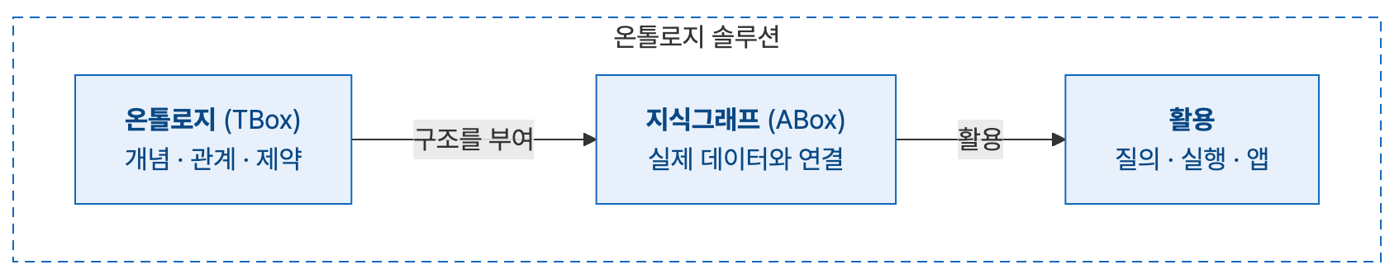
먼저, 세 개념 — 온톨로지 · 지식그래프 · 온톨로지 솔루션
온톨로지(틀) 위에 지식그래프(실제 데이터)가 있고, 솔루션은 둘을 저장·조회하며 활용하게 한다
구분(층) | 정의 | 핵심 질문 | 대표 산출물
온톨로지 | 특정 영역의 개념·속성·관계·제약을 명시적으로 정의한 의미 모델(스키마). TBox | 무엇이 존재하고, 무엇을 뜻하는가? | 클래스·속성·관계 정의, 제약·규칙 (OWL·RDFS·SHACL 등)
지식그래프 | 온톨로지에 실제 데이터를 연결한 인스턴스 네트워크. ABox | 실제로 무엇이 무엇과 연결되어 있는가? | 엔티티·관계 인스턴스, 원천 매핑, 적재된 그래프
온톨로지 솔루션 | 온톨로지와 지식그래프를 저장·조회·추론하고, 업무 앱·에이전트·실행(Action)을 제공하는 소프트웨어 | 그것으로 무엇을 판단하고 실행하는가? | 플랫폼, 업무 앱, 에이전트, Action·API
출처: Gruber(1993), Studer 외(1998), Baader 외(2003, TBox·ABox), Hogan 외(2021)
4
Notes:
[스크립트]
- 화면을 보기 전에 용어 세 개만 맞추고 가겠습니다.
- 온톨로지는 개념과 관계, 제약을 정의한 틀입니다.
- 예를 들어 "선적은 발주를 싣고 온다" 같은 정의입니다.
- 지식그래프는 그 틀에 실제 데이터를 채운 것입니다.
- "선적 SHP-03은 발주 PO-002를 싣고 온다" 같은 실제 사실의 연결망입니다.
- 온톨로지 솔루션은 이 둘을 저장하고 조회하고 추론하면서, 그 위에서 질의, 실행, 앱을 제공하는 소프트웨어입니다.
- 오늘 보는 Ontological Studio가 바로 이 솔루션에 해당합니다.
- 뒤에서 "클래스"라고 하면 온톨로지 쪽, "인스턴스"라고 하면 지식그래프 쪽이라고 보시면 됩니다.
[예상 질문]
Q. Studio도 OWL·RDF 같은 표준 형식을 쓰나?
A. 아닙니다. 클래스·관계·액션 정의를 그래프 안의 노드(_OntologyClass, _OntologyRelationship, _OntologyBehavior)로 저장합니다. OWL·RDF로 내보내거나 가져오는 화면은 확인되지 않았습니다.
Q. 표에 "추론"이 있는데 Studio에 OWL 추론기가 있나?
A. 확인되지 않았습니다. Studio의 추론은 관계를 따라가는 질의와 에이전트의 답변 수준이고, OWL 규칙으로 새 사실을 도출하는 추론기는 튜토리얼·설치본에 없었습니다.

Slide 5
온톨로지 구축·활용 10단계 — 각 메뉴의 단계 표시 기준
각 단계는 세 층 중 하나에 속하거나 공통이며, 이후 슬라이드 오른쪽 위에 단계 번호로 표시
공통
① 범위 정의
⑥ 검증·발행
⑩ 운영·진화
온톨로지 층
② 자원 재사용
③ 설계
지식그래프 층
번갈아 확장
④ 원천 연결
⑤ 추출·적재
솔루션 층
⑦ 질의
⑧ 실행
⑨ 앱
전체 과정은 한 번에 끝나는 직선 공정이 아니라, 단계 ⑩에서 새 질문·새 지시가 생기면 단계 ①로 돌아가 범위를 넓힌다
학술 방법론(METHONTOLOGY·NeOn)은 온톨로지를 만드는 단계까지 다루므로, 데이터 적재와 활용 단계를 더해 정리함 (보고서 부록 A·B)
5
Notes:
[스크립트]
- 방금 본 세 층을 가로줄로 놓고, 온톨로지를 만들고 활용하는 과정을 10단계로 정리한 그림입니다.
- 이후 각 메뉴 슬라이드 오른쪽 위에 "단계 몇 번"이라고 표시했는데, 그 기준이 이 그림입니다.
- 가로줄은 세 층과 공통입니다.
- 범위 정의로 시작해서, 온톨로지 층의 자원 재사용·설계와 지식그래프 층의 원천 연결·추출 적재를 번갈아 진행하고, 검증·발행을 거쳐, 솔루션 층의 질의·실행·앱으로 활용합니다.
- 마지막 운영·진화에서 새 질문이나 지시가 생기면 다시 처음으로 돌아가 범위를 넓힙니다.
- 학술 방법론인 METHONTOLOGY와 NeOn은 온톨로지를 만드는 단계까지만 다루기 때문에, 데이터 적재와 활용 단계를 더해 정리했습니다.
[예상 질문]
Q. 10단계는 Studio가 정한 것인가?
A. 아닙니다. 학술 방법론(METHONTOLOGY·NeOn)에 데이터 적재와 활용 단계를 더해 저희가 정리한 기준이고, Studio 메뉴를 그 위에 대응시켰습니다.
Q. ② 자원 재사용은 Studio에 있나?
A. 표준 온톨로지나 용어 사전을 가져오는 화면은 확인되지 않았습니다. 구축할 때 대상을 "기존 스키마에 추가"로 골라 이미 만든 온톨로지를 확장하는 정도입니다.

Slide 6
4. Studio 화면·기능 — 홈 화면과 8개 메뉴
홈의 8개 카드가 각각 하나의 메뉴다. 사용 순서에 따라 준비 → 구축 → 활용으로 정리
준비
4.1 데이터소스 · 단계 ④
4.2 시스템 등록 · 단계 ⑧
구축
4.3 온톨로지 구축 · 단계 ①②③⑤⑥⑧
4.4 품질 검수 · 단계 ⑥
활용
4.5 질의·액션 · 단계 ⑦⑧
4.6 Ontological Portal · 단계 ⑦⑩
4.7 온톨로지 앱 · 단계 ⑨
공통
4.8 설정
홈 화면 — 8개 카드(메뉴)와 최근 항목
6
Notes:
[스크립트]
- Studio를 켜면 보이는 홈 화면입니다.
- 여덟 개의 카드가 각각 하나의 메뉴이고, 누르면 새 탭으로 열립니다.
- 오른쪽처럼 사용 순서대로 묶으면, 준비 단계에서 데이터소스와 업무 시스템을 등록하고, 구축 단계에서 온톨로지를 만들고 품질을 검수하며, 활용 단계에서 질의·액션, 개발자용 Portal, 앱을 씁니다.
- 마지막 설정 메뉴는 어떤 에이전트를 쓸지와 LLM 키 정도만 고르는 곳이라 따로 다루지 않습니다.
- 그래프 접속 정보나 포트는 앱이 알아서 정합니다.
- 이 순서대로 하나씩 보겠습니다.
[예상 질문]
Q. 설정 메뉴에서는 무엇을 하나?
A. 어떤 에이전트를 쓸지(Claude Code·Codex CLI 또는 내장 에이전트)와 LLM 키·주소를 정합니다. 그래프 접속 정보와 포트는 앱이 정하므로 바꿀 수 없습니다.

Slide 7
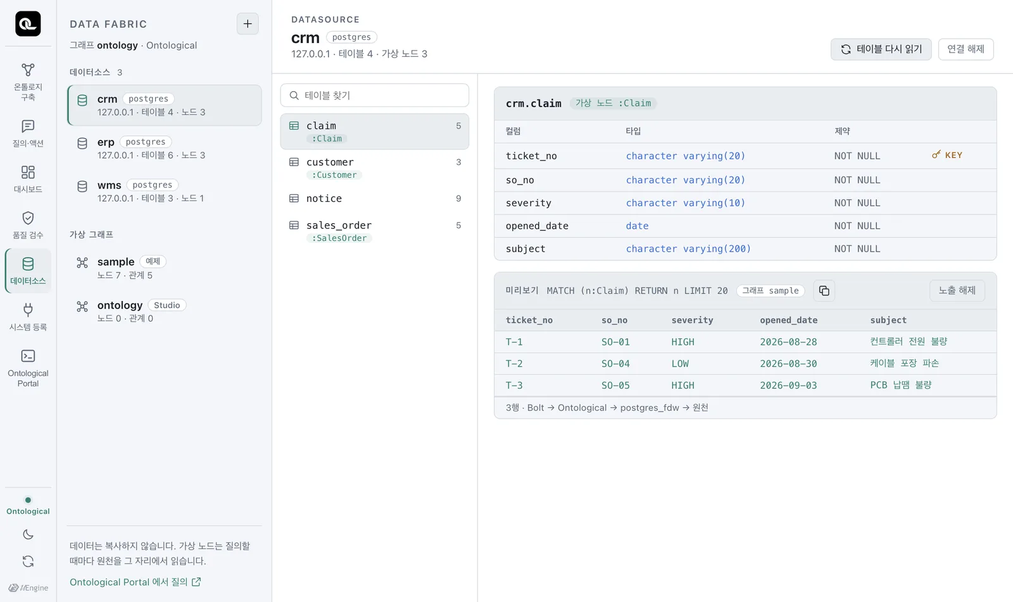
4.1 [메뉴] 데이터소스 — 원천을 복사하지 않고 그래프로
단계 ④ 원천 연결·매핑
원천 DB를 연결하고, 테이블을 복사 없이 그래프의 노드로, 테이블 사이의 연결을 관계로 보여 준다
① 연결된 데이터소스 (예제: crm · erp · wms). 아래 "가상 그래프"는 노출한 노드·관계를 담는 그래프
② 테이블 목록. 초록 라벨(ex :Claim)이 붙은 테이블은 이미 노드로 노출됨
주요 기능
데이터소스 연결 (복사 없음)
테이블 → 노드 종류 (가상 노드)
테이블 사이 연결 → 관계 (가상 관계)
필요하면 사본 저장 (MATERIALIZE)
1
2
데이터소스 탭
7
Notes:
[스크립트]
- 첫 번째 메뉴, 데이터소스입니다.
- 회사 데이터가 흩어져 있는 원천 DB를 연결하는 곳입니다.
- 1번은 연결된 데이터소스 목록입니다.
- 예제에는 고객 CRM, 구매 ERP, 물류 WMS 세 개가 연결되어 있습니다.
- 그 아래 "가상 그래프"는 테이블을 노출한 노드와 관계를 담는 그래프 목록입니다.
- 예제의 sample 그래프는 설치할 때 자동으로 만들어졌고, 새 그래프가 필요하면 Portal에서 CREATE GRAPH로 만든 뒤 노드를 노출할 때 고르면 됩니다.
- 2번은 테이블 목록입니다.
- 초록 라벨이 붙은 테이블은 이미 그래프의 노드로 노출된 것입니다.
- 오른쪽 미리보기 아래에는 "Bolt, Ontological, postgres_fdw, 원천"이라는 경로가 표시됩니다.
- 미리보기의 행들이 어딘가에 복사된 것이 아니라, 지금 원천 테이블에서 읽어 온 값이라는 뜻입니다.
- 경로를 앞에서부터 보면, Studio 화면이 Neo4j와 같은 통신 규약인 Bolt로 그래프 DB인 Ontological에 질의하고, Ontological은 PostgreSQL의 외부 테이블 기능인 FDW로 원천 DB를 읽습니다.
- 예제 원천이 PostgreSQL이라 postgres_fdw로 표시됩니다.
- 질의 한 건으로 보면, 자연어 질문을 Cypher로 바꾸는 첫 단계에만 LLM이 쓰이고, Cypher를 SQL로, 다시 원천 DB에 맞는 SQL로 바꾸는 일은 모두 규칙 기반입니다.
- 설치본 코드에도 원천에 자유 SQL을 실행하는 기능은 두지 않고, 원천 조회는 가상 노드를 거친다고 명시되어 있습니다.
- 자세한 흐름은 부록 데이터 패브릭 장표에 정리했습니다.
- 참고로 가상 노드는 읽기 전용이라, 사본이 꼭 필요할 때만 MATERIALIZE로 현재 값을 복사해 둘 수 있습니다.
- 다만 복사한 뒤에는 원천이 바뀌어도 반영되지 않습니다.
[예상 질문]
Q. LLM이 원천 DB에 직접 SQL을 날리나?
A. 데스크톱판은 아닙니다. 설치본 셸 코드에 "자유 SQL 실행은 제공하지 않는다, 원천 조회는 가상 노드를 거친다"고 적혀 있고, 실제로 에이전트용 직접 SQL 경로는 501(미구현)로 응답했습니다. LLM은 Cypher까지만 만들고, 그 뒤 SQL 변환은 규칙 기반입니다.
Q. 질의할 때마다 원천을 읽으면 원천 DB에 부하가 가지 않나?
A. 갑니다. 조건과 같은 DB 안의 조인은 원천으로 내려 보내 필요한 행만 가져오지만, 서로 다른 DB를 잇는 조인은 로컬에서 하므로 큰 테이블이면 많은 행이 넘어올 수 있습니다. EXPLAIN FABRIC으로 확인하고, 자주 쓰는 데이터는 MATERIALIZE로 사본을 두는 방법이 있습니다.
Q. Bolt가 뭔가? Neo4j가 들어 있나?
A. Bolt는 Neo4j의 통신 규약 이름입니다. Studio 화면은 neo4j 드라이버로 Bolt 게이트웨이에 붙어 Ontological DB에 질의합니다. Neo4j 서버 자체는 들어 있지 않고, 그래프 DB는 PostgreSQL 확장입니다.

Slide 8
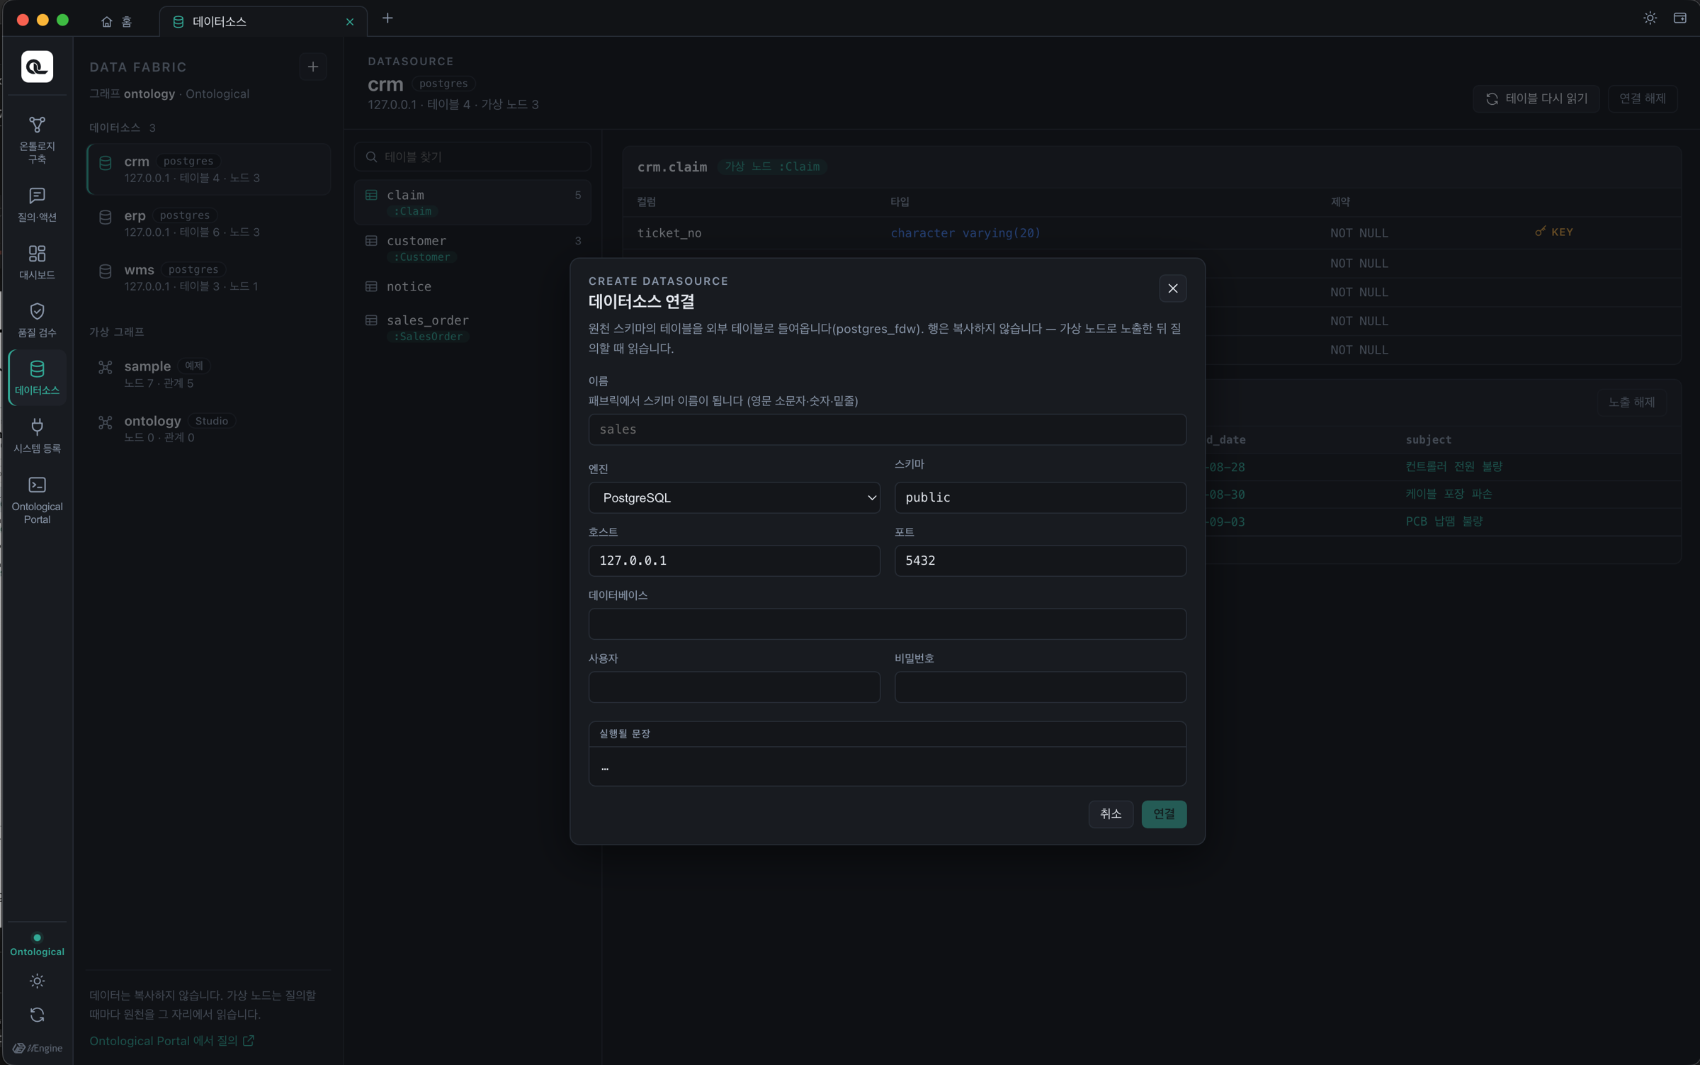
4.1 [메뉴] 데이터소스 — 데이터소스 연결
단계 ④ 원천 연결·매핑
「＋」로 원천 DB를 연결한다. 원천 테이블을 외부 테이블*로 들여올 뿐, 행은 복사하지 않는다
① 연결 창에 넣는 것
이름: 그래프에서 부르는 이름 (영문 소문자·숫자·밑줄)
엔진: PostgreSQL · MySQL/MariaDB · Oracle · SQL Server
접속 정보: 호스트·포트·DB·스키마·계정
원천 계정은 읽기 전용 권장
연결하면 테이블·컬럼 목록만 들어오고 행은 복사되지 않음
1
데이터소스 연결 창
* 외부 테이블(FDW): 다른 DB의 테이블을 내 DB 테이블처럼 조회하는 PostgreSQL 기능. 엔진별 FDW 내장(postgres·mysql·oracle·tds_fdw), 조회할 때마다 원천에서 읽음
8
Notes:
[스크립트]
- 데이터소스를 새로 연결하는 창입니다.
- 왼쪽 위 더하기 버튼을 누르면 열립니다.
- 이름과 엔진을 고르고 호스트, 포트, 데이터베이스, 스키마, 계정을 넣으면 됩니다.
- 엔진은 PostgreSQL, MySQL·MariaDB, Oracle, SQL Server를 지원하고, Windows판은 아직 PostgreSQL만 됩니다.
- 원천 계정은 읽기 권한만 있는 계정을 권장합니다.
- 연결하면 테이블과 컬럼 목록만 들어오고, 데이터는 한 행도 복사되지 않습니다.
- 이것이 가능한 이유가 아래 주석의 외부 테이블, FDW 기능입니다.
- 다른 DB의 테이블을 내 DB 안의 테이블처럼 조회하게 해 주는 PostgreSQL 기능으로, 설치본에 원천 엔진별 FDW 네 가지가 들어 있습니다.
- 데이터는 원천에 그대로 두고 조회할 때마다 읽어 옵니다.
- 원천에 테이블이 늘어나면 REFRESH DATASOURCE로 목록을 다시 읽습니다.
[예상 질문]
Q. MySQL·Oracle·SQL Server는 어떻게 연결되나?
A. 설치본에 엔진별 FDW(mysql_fdw, oracle_fdw, tds_fdw)가 들어 있어 각 엔진의 문법으로 원천에 질의합니다. 단, Windows판은 지금 PostgreSQL만 됩니다.
Q. 원천에 테이블이나 컬럼이 바뀌면?
A. REFRESH DATASOURCE로 다시 읽습니다. 질의 중 오류가 나면 원천 스키마가 바뀌었을 수 있으니, 에이전트도 "데이터가 없다"가 아니라 "조회에 실패했다"고 답하도록 지침이 되어 있습니다.
Q. 원천 계정 권한은 어느 정도가 필요한가?
A. 그 스키마를 읽을 권한이면 됩니다. 가상 노드는 읽기 전용이고 값 변경은 액션(업무 시스템 API)으로 하므로, 읽기 전용 계정을 권장합니다.

Slide 9
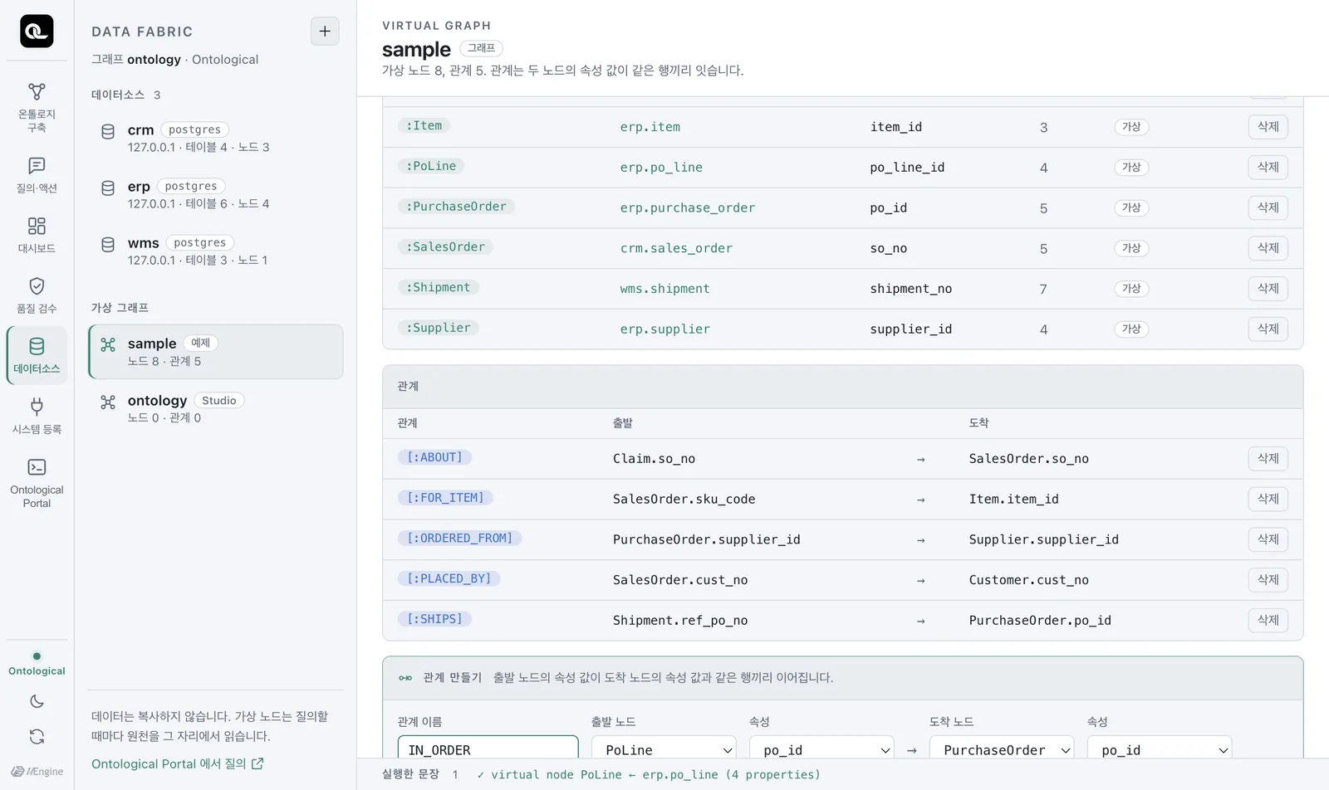
4.1 [메뉴] 데이터소스 — 가상 노드와 가상 관계
단계 ④ 원천 연결·매핑
테이블은 노드 종류로, 행은 노드로, 테이블 사이의 연결은 관계로 — 데이터는 복사하지 않는다
DB → 그래프
테이블 → 노드 종류 (온톨로지의 클래스에 해당)
행 하나 → 노드 하나 (지식그래프의 인스턴스에 해당)
컬럼 → 속성
테이블 사이 연결 → 관계
① 가상 관계 만들기: 관계 이름, 출발 노드·속성, 도착 노드·속성을 고르면 "출발.속성 = 도착.속성"인 노드끼리 이어짐
1
가상 그래프 화면 — 아래가 가상 관계 만들기
9
Notes:
[스크립트]
- 그러면 테이블이 어떻게 그래프가 될까요.
- 테이블은 노드의 "종류"가 되고, 테이블의 행 하나하나가 노드가 됩니다.
- 컬럼은 노드의 속성이 되고, 테이블과 테이블 사이를 잇는 컬럼이 관계가 됩니다.
- 온톨로지와 지식그래프로 말하면, 테이블에서 온 노드 종류는 온톨로지의 클래스에, 행에서 온 노드는 지식그래프의 인스턴스에 해당합니다.
- 다만 여기 sample 그래프는 원천 테이블을 그대로 비춘 것이고, 업무 관점으로 다듬은 온톨로지는 뒤에서 볼 구축 메뉴가 만듭니다.
- 1번이 가상 관계를 만드는 칸입니다.
- 관계 이름, 출발 노드와 속성, 도착 노드와 속성을 고르면, 두 값이 같은 노드끼리 관계로 이어집니다.
- 예를 들어 발주의 supplier_id와 협력사의 supplier_id가 같으면 ORDERED_FROM 관계로 이어집니다.
- 가상 노드와 가상 관계 모두 데이터를 복사하지 않고, 질의하는 순간 원천을 읽어서 노드와 관계처럼 보여 줍니다.
[예상 질문]
Q. 복합 키나 조건이 붙은 조인은 어떻게 하나?
A. 가상 관계는 "출발.속성 = 도착.속성" 한 쌍으로 잇습니다. 여러 DB에 걸치거나 복합 조인·집계가 필요하면, 구축 에이전트가 쿼리를 미리 실행해 본 뒤 뷰로 만들어 클래스를 그 뷰에 연결합니다(구축 에이전트 지침).
Q. 다대다 관계(연결 테이블)는?
A. 연결 테이블을 가상 노드로 노출하고 관계 두 개로 잇습니다. 튜토리얼 예: 발주 품목 po_line을 PoLine 노드로 만들고 IN_ORDER(→발주), OF_ITEM(→품목)으로 연결합니다.

Slide 10
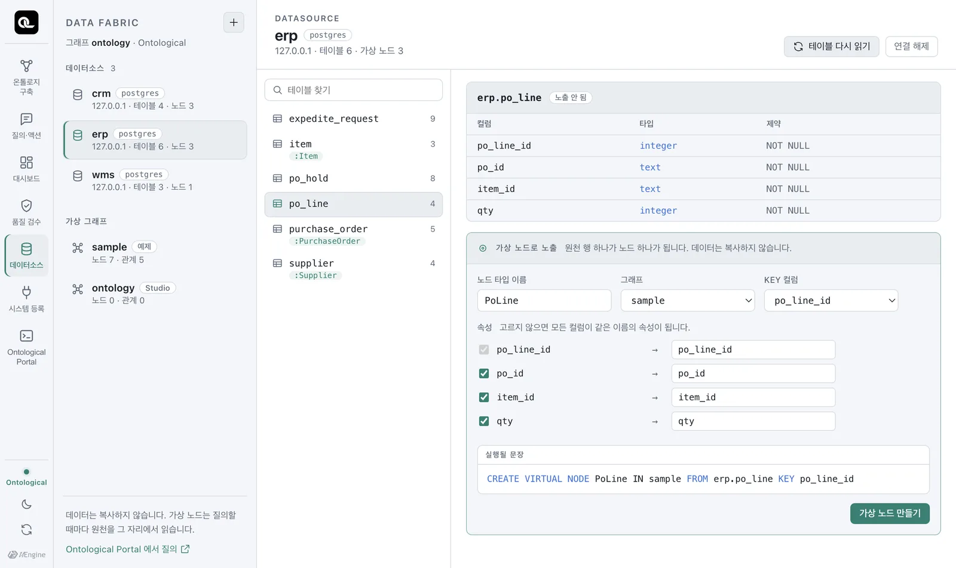
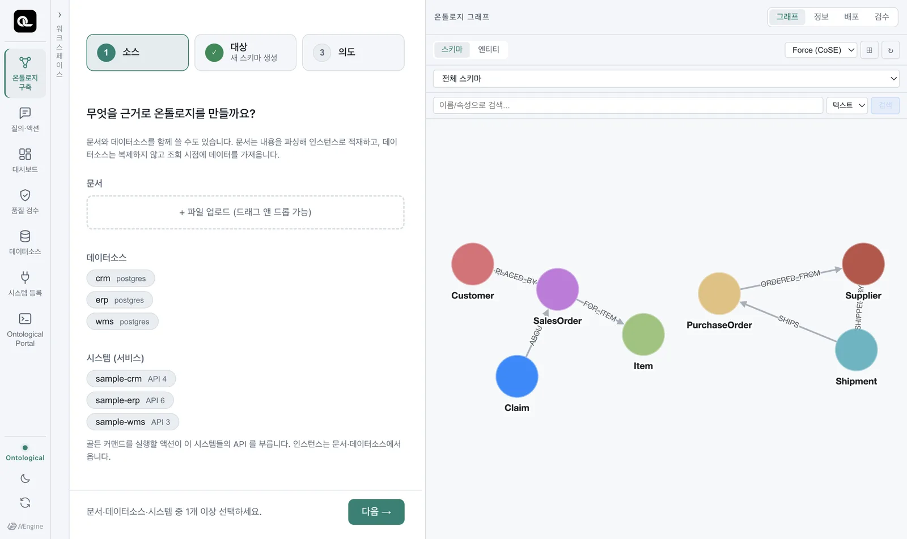
4.1 [메뉴] 데이터소스 — 가상 노드는 직접 만들어야 하나?
단계 ④ 원천 연결·매핑
아니다. 연결은 먼저 필요하지만, 노드·관계로 만드는 일은 구축 메뉴에 맡길 수도 있다
1
2
방법 A — 데이터소스 메뉴에서 직접 노출
방법 B — 온톨로지 구축의 소스로 데이터소스 선택
① 방법 A · 사람이 직접 (데이터소스 메뉴)
테이블을 골라 KEY·속성을 정하면 가상 노드 (예: erp.supplier → Supplier, KEY supplier_id)
두 테이블의 컬럼을 짝지으면 가상 관계 (예: PurchaseOrder.supplier_id = Supplier.supplier_id)
② 방법 B · 에이전트가 (온톨로지 구축 메뉴)
데이터소스를 소스로 고르면 에이전트가 테이블·컬럼·키와 샘플 행을 읽음
그 구조로 클래스·관계를 설계해 테이블에 연결
10
Notes:
[스크립트]
- 여기서 자주 나오는 질문이 "가상 노드를 매번 사람이 직접 만들어야 하나"입니다.
- 답은 아니다입니다.
- 데이터소스 연결은 먼저 해야 하지만, 노드와 관계로 만드는 방법은 두 가지입니다.
- 왼쪽 방법 A는 데이터소스 메뉴에서 사람이 직접 만드는 방법입니다.
- 테이블을 고르고 KEY와 속성을 정하면 가상 노드가 되고, 예를 들어 erp.supplier 테이블을 KEY supplier_id로 노출하면 Supplier 노드가 됩니다.
- 두 테이블의 컬럼을 짝지으면 가상 관계가 됩니다.
- 오른쪽 방법 B는 온톨로지 구축 메뉴에서 연결된 데이터소스를 소스로 고르는 방법입니다.
- 에이전트가 테이블, 컬럼, 키와 샘플 행을 읽고 그 구조로 클래스와 관계를 설계해 테이블에 연결합니다.
- 질의·액션과 앱에서 쓰는 온톨로지는 보통 방법 B로 만듭니다.
[예상 질문]
Q. 방법 B로 만든 클래스도 데이터를 복사하지 않나?
A. 기본은 복사하지 않습니다. 데이터소스에서 온 클래스는 virtual(테이블을 가리키기만 함)로 만들고 인스턴스를 적재하지 않습니다. 다만 액션은 그래프에 저장된 인스턴스만 대상으로 하므로, 액션을 걸 클래스는 materialized로 적재합니다(구축 에이전트 지침).

Slide 11
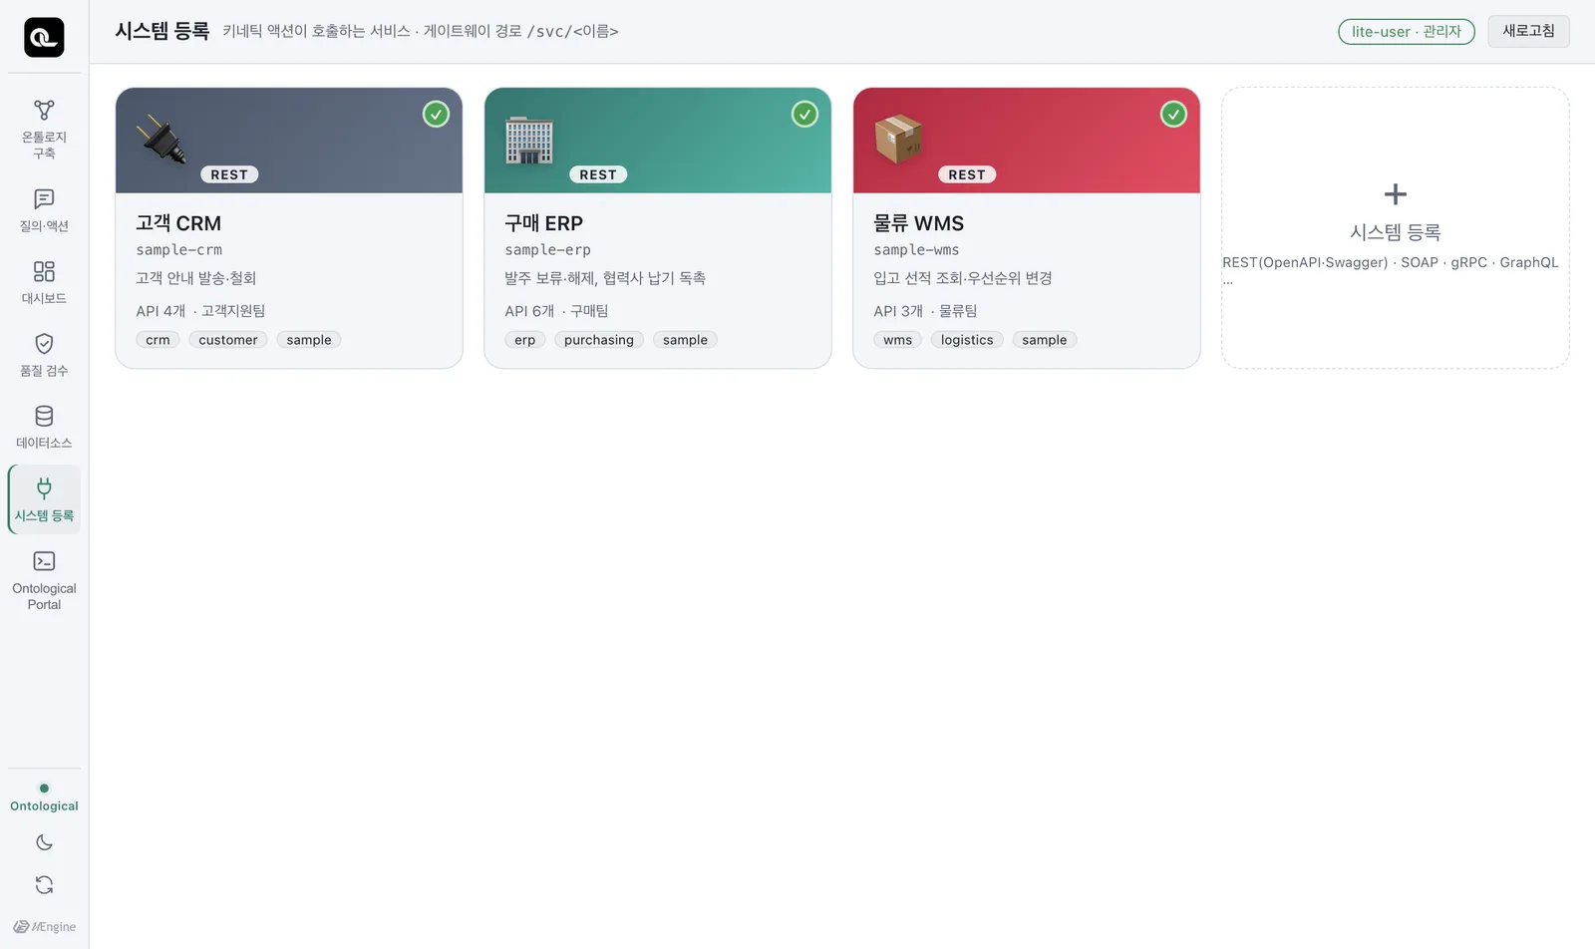
4.2 [메뉴] 시스템 등록 — 액션이 호출할 업무 시스템
단계 ⑧ 실행 (Action)
데이터 패브릭은 읽기만 한다. 값을 바꾸는 일은 데이터의 주인인 업무 시스템의 API가 하게 한다
왜 DB가 아니라 API인가
업무 시스템의 검증·승인·이력 규칙을 지킴
권한과 책임이 그 시스템에 남음
내부 테이블이 바뀌어도 API는 유지
예제 시스템
구매 ERP — 발주 보류·해제, 납기 독촉·철회 (API 키)
물류 WMS — 선적 우선순위 변경 (Basic)
고객 CRM — 고객 안내 발송·철회 (Bearer)
시스템 목록 — 예제 고객 CRM, 구매 ERP, 물류 WMS
11
Notes:
[스크립트]
- 두 번째 준비 메뉴, 시스템 등록입니다.
- 데이터 패브릭은 원천을 읽기만 합니다.
- 발주를 보류하거나 선적 우선순위를 올리는 것처럼 값을 바꾸는 일은, 그 데이터의 주인인 업무 시스템이 해야 합니다.
- 그래서 Studio의 액션은 DB에 직접 쓰지 않고, 여기 등록한 업무 시스템의 API를 부릅니다.
- 이렇게 하면 업무 시스템의 검증·승인·이력 규칙이 지켜지고, 권한과 책임도 그 시스템에 남습니다.
- 내부 테이블 구조가 바뀌어도 API는 유지되니 액션도 잘 깨지지 않습니다.
- 예제로 구매 ERP, 물류 WMS, 고객 CRM이 등록되어 있고, 실제 회사처럼 시스템마다 인증 방식이 다릅니다.
[예상 질문]
Q. API가 없는 레거시 시스템은?
A. 등록 화면에서 SOAP·gRPC·GraphQL·DB 프로시저·비동기 메시지도 고를 수 있지만, 액션에 쓰려면 어댑터가 필요하다고 표시됩니다. 바로 쓸 수 있는 것은 REST(OpenAPI)와 OData입니다.

Slide 12
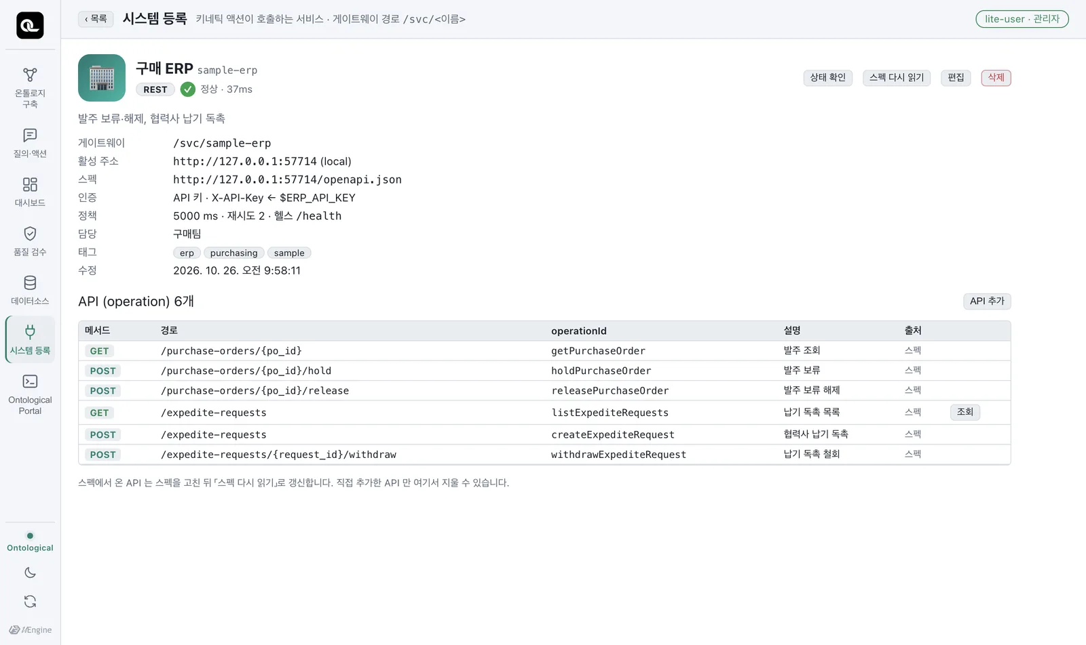
4.2 [메뉴] 시스템 등록 — 시스템 상세
단계 ⑧ 실행 (Action)
연결 정보와 API 목록 — 액션의 각 단계가 이 API 중 하나를 부른다
① 연결 정보
게이트웨이 경로: 액션 실행기가 부르는 이름
활성 주소: 실제 서비스 주소
스펙: API 목록을 읽어 오는 OpenAPI 문서
인증: 방식과 비밀 값이 든 환경 변수 이름
정책: 타임아웃·재시도·상태 점검
② API 목록 — 메서드·경로·operationId·설명. 「상태 확인」, 「스펙 다시 읽기」, 「API 추가」
1
2
구매 ERP 상세
12
Notes:
[스크립트]
- 등록한 시스템 하나를 열어 본 화면입니다.
- 1번은 연결 정보입니다.
- 게이트웨이 경로는 액션 실행기가 이 시스템을 부를 때 쓰는 이름이고, 활성 주소는 실제 서비스 주소, 스펙은 API 목록을 읽어 오는 OpenAPI 문서 주소입니다.
- 인증에는 비밀 값 대신 그 값이 들어 있는 환경 변수 이름만 적혀 있습니다.
- 실제 값은 실행기가 호출하는 순간에만 붙입니다.
- 2번은 스펙에서 읽어 온 API 목록입니다.
- 액션의 각 단계는 이 API 중 하나를 부릅니다.
- 상태 확인, 스펙 다시 읽기, 빠진 API를 직접 추가하는 기능도 있습니다.
[예상 질문]
Q. 인증 비밀번호·키는 어디에 저장되나?
A. 화면과 정의에는 비밀 값이 아니라 그 값이 든 환경 변수 이름만 저장됩니다. 실제 값은 액션 실행기가 호출하는 순간에 붙입니다.
Q. 스펙에 없는 API를 써야 하면?
A. 「API 추가」로 직접 등록할 수 있습니다.

Slide 13
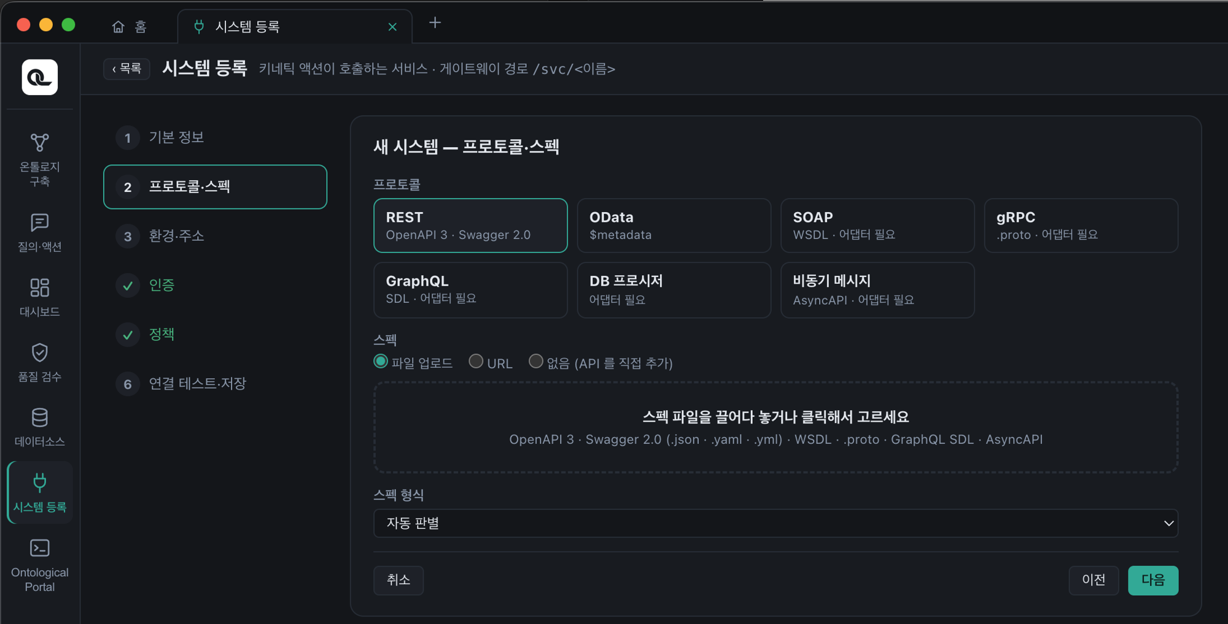
4.2 [메뉴] 시스템 등록 — 새 시스템 등록
단계 ⑧ 실행 (Action)
「＋ 시스템 등록」을 누르면 6단계 입력 화면이 차례로 나온다. 각 단계에서 무엇을 넣는지만 정리
① 6단계
기본 정보: 이름·담당 팀·태그·아이콘
프로토콜·스펙: 종류와 API 스펙
환경·주소: 환경별 서비스 주소
인증: 방식과 환경 변수 이름
정책: 타임아웃·재시도·헬스 체크
연결 테스트·저장
② REST(OpenAPI)·OData는 바로 사용, SOAP·gRPC·GraphQL·DB 프로시저·비동기 메시지는 어댑터 필요
1
2
새 시스템 등록 — ② 프로토콜·스펙 단계
13
Notes:
[스크립트]
- 새 시스템은 여섯 단계로 등록합니다.
- 1번처럼 왼쪽에 단계가 표시되고, 기본 정보, 프로토콜과 스펙, 환경별 주소, 인증, 호출 정책, 연결 테스트 순서로 진행합니다.
- 2번이 프로토콜 선택입니다.
- REST, 즉 OpenAPI나 Swagger와 OData는 바로 쓸 수 있고, SOAP·gRPC·GraphQL·DB 프로시저·비동기 메시지는 등록은 되지만 액션에 쓰려면 어댑터가 필요하다고 표시됩니다.
- 정책 단계에서는 타임아웃, 재시도 횟수, 헬스 체크 경로를 정하고, 마지막에 연결 테스트를 통과해야 저장됩니다.

Slide 14
4.3 [메뉴] 온톨로지 구축 — 소스: 무엇을 근거로 만드나
단계 ①②③⑤⑥⑧
구축 브리프의 첫 단계. 문서·데이터소스·시스템 중 하나 이상을 근거로 고른다
① 문서 (PDF·엑셀·워드) — 클래스·관계를 뽑고, 문서의 사실(예: "골드라인 PCB가 PCB 기판을 공급한다")을 노드·관계로 저장
② 데이터소스 — 테이블 구조로 클래스를 설계, 데이터는 복사하지 않고 조회 시점에 가져옴
③ 시스템 — 골든 커맨드를 실행할 액션이 이 시스템들의 API를 부름
다음 단계
대상: 새 스키마 / 기존 스키마에 추가 (같은 이름 클래스는 병합·분리를 물음)
1
2
3
소스 단계 — 무엇을 근거로 온톨로지를 만들까요?
14
Notes:
[스크립트]
- 이제 핵심 메뉴인 온톨로지 구축입니다.
- 화면 왼쪽의 구축 브리프를 위에서부터 채우는데, 첫 단계가 소스, 즉 무엇을 근거로 만들지입니다.
- 1번 문서를 올리면 에이전트가 문서에서 클래스와 관계를 뽑고, 문서에 적힌 사실도 노드와 관계로 만들어 저장합니다.
- 예를 들어 "골드라인 PCB가 PCB 기판을 공급한다"는 한 문장이 노드 두 개와 관계 하나가 됩니다.
- 실제로 튜토리얼에서는 품질 문서 하나만으로 구축한 뒤 "그 협력사의 담당자는 김민수 대리"라는 답을 문서의 사실에서 찾아냅니다.
- 2번 데이터소스를 고르면 테이블 구조를 읽어 클래스를 설계하고, 그 클래스는 기본적으로 테이블을 가리키기만 해서 데이터는 조회할 때 가져옵니다.
- 다만 액션의 대상이 되는 클래스는 그래프에 인스턴스가 있어야 해서 복사해 저장합니다.
- 3번 시스템을 고르면, 골든 커맨드를 실행할 액션이 이 시스템들의 API를 부르게 됩니다.
- 다음 단계인 대상에서는 새 스키마로 만들지, 기존 스키마에 더할지를 고릅니다.
[예상 질문]
Q. 스캔한 PDF도 되나?
A. 스캔 문서 OCR은 설정에 OpenAI 호환 키가 있어야 동작합니다. CLI 에이전트를 쓰더라도 OCR·임베딩·품질 추출 같은 일부 기능은 이 키로 직접 부르고, 키가 없으면 그 기능만 동작하지 않습니다(studio.env 안내).
Q. 문서와 데이터소스에 같은 대상이 있으면?
A. 에이전트가 같은 대상을 하나로 묶습니다(엔티티 식별). 기존 스키마에 같은 이름의 클래스가 있으면 병합할지 분리할지를 묻습니다.

Slide 15
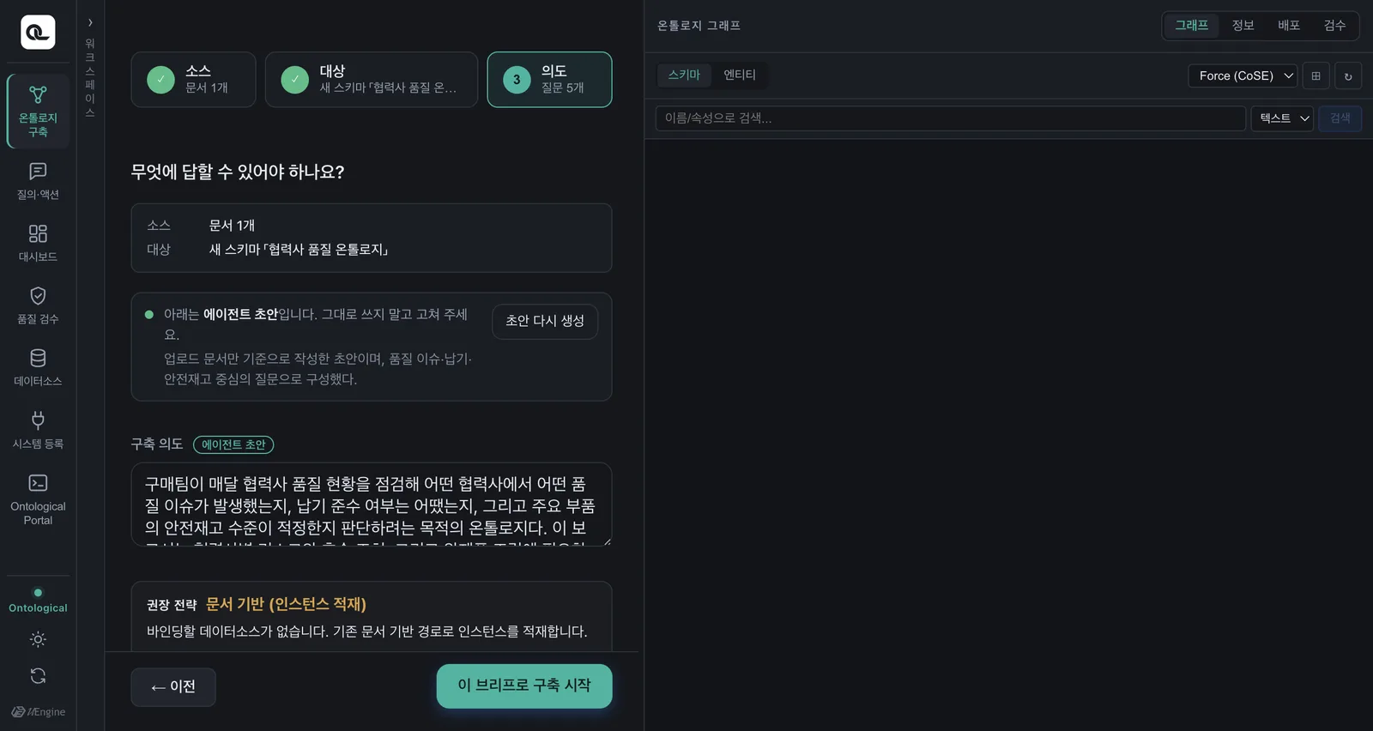
4.3 [메뉴] 온톨로지 구축 — 의도: 무엇을 위해 만드나
단계 ① 범위 정의
에이전트가 소스를 읽고 의도·골든 퀘스천 초안을 쓰면, 사람이 고쳐 확정한다
① 에이전트 초안 표시 — 그대로 쓰지 말고 고치라는 안내
② 구축 의도 — 누가 무엇을 하려고 쓰는가
골든 퀘스천
반드시 답해야 할 질문
설계의 출발점이자 완성 기준(인수 기준)
에이전트가 초안 작성
골든 커맨드
반드시 할 수 있어야 할 지시
액션을 만드는 기준
사람이 직접 작성
1
2
의도 단계 — 에이전트가 쓴 초안 (밤 테마)
15
Notes:
[스크립트]
- 세 번째 단계는 의도입니다.
- 무엇을 위해 이 온톨로지를 만드는지를 적습니다.
- 1번처럼 화면에 "에이전트 초안"이라고 표시됩니다.
- 에이전트가 고른 소스를 먼저 읽고 구축 의도와 골든 퀘스천 초안을 써 주는데, 그대로 쓰지 말고 고쳐서 확정하라는 뜻입니다.
- 2번이 그 구축 의도입니다.
- 골든 퀘스천은 이 온톨로지가 반드시 답해야 할 질문입니다.
- 소프트웨어의 인수 기준처럼, 에이전트는 이 질문에서 거꾸로 필요한 클래스와 관계를 찾고, 다 만든 뒤에는 이 질문을 직접 실행해 검증합니다.
- 골든 커맨드는 반드시 할 수 있어야 할 지시입니다.
- 이것으로 액션이 만들어집니다.
- 한 가지 짚을 점은, 초안 에이전트는 구축 의도와 골든 퀘스천만 제안하고 골든 커맨드는 사람이 직접 적는다는 것입니다.
[예상 질문]
Q. 골든 퀘스천은 어떻게 쓰는 게 좋은가?
A. 대상과 조건을 구체적으로 씁니다("3일 넘게 늦어진 입고 선적은 어느 협력사 건인가"). 구축 지침상 질문 하나마다 클래스를 만들지 않고, 클래스는 사물, 질문은 그 위의 조회로 설계합니다. 골든 퀘스천이 스키마·적재·검증 기준을 모두 정하므로 결과 품질을 가장 크게 좌우합니다.
Q. 골든 커맨드는 왜 에이전트가 초안을 안 쓰나?
A. 초안 에이전트(ontology-brief-draft) 지침이 구축 의도와 골든 퀘스천만 제안하도록 되어 있습니다. 실제 업무 시스템을 바꾸는 지시라서 사람이 직접 적게 한 것으로 보입니다.

Slide 16
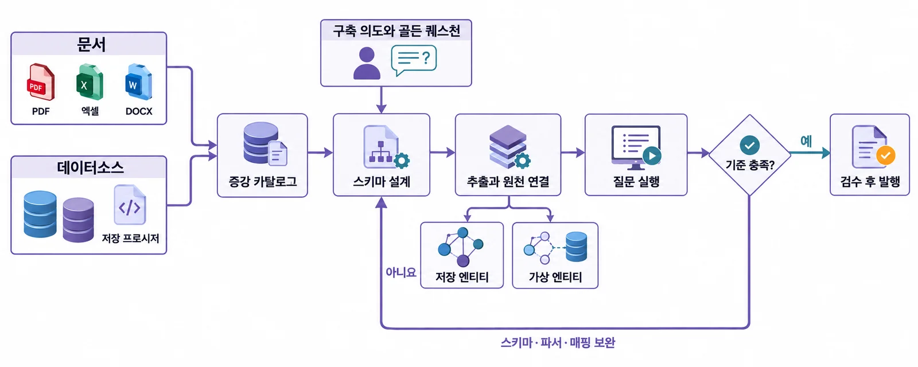
4.3 [메뉴] 온톨로지 구축 — 구축의 전체 흐름
단계 ③⑤⑥⑧
에이전트가 설계 → 적재 → 액션 생성 → 검증을 하고, 사람은 검수·발행을 결정한다
문서·데이터소스와 구축 의도·골든 퀘스천에서 출발 → 증강 카탈로그 → 스키마 설계 → 추출과 원천 연결 → 질문 실행 → 기준을 충족하면 검수 후 발행, 못 미치면 스키마·파서·매핑을 보완해 다시
16
Notes:
[스크립트]
- 브리프를 채우고 "이 브리프로 구축 시작"을 누르면 일어나는 일입니다.
- 문서와 데이터소스, 구축 의도와 골든 퀘스천에서 출발합니다.
- 데이터소스는 업무 의미를 보강한 증강 카탈로그가 되고, 에이전트가 스키마를 설계한 뒤, 문서에서 추출하고 원천과 연결합니다.
- 그다음 골든 퀘스천을 직접 실행해 봅니다.
- 기준을 충족하면 사람이 검수한 뒤 발행하고, 못 미치면 원인을 분석해 스키마나 파서, 매핑을 보완하고 다시 돌립니다.
- 사람은 처음에 목적을 정하고, 끝에 검수와 발행을 결정합니다.
[예상 질문]
Q. 구축은 얼마나 걸리나?
A. 구축 전체 시간은 문서·데이터 양에 따라 다릅니다. 시연에서 측정한 값은 골든 커맨드로 액션 만들기 약 4분 반, 코드 앱 약 2분, 대시보드 구성안 약 35초였습니다.

Slide 17
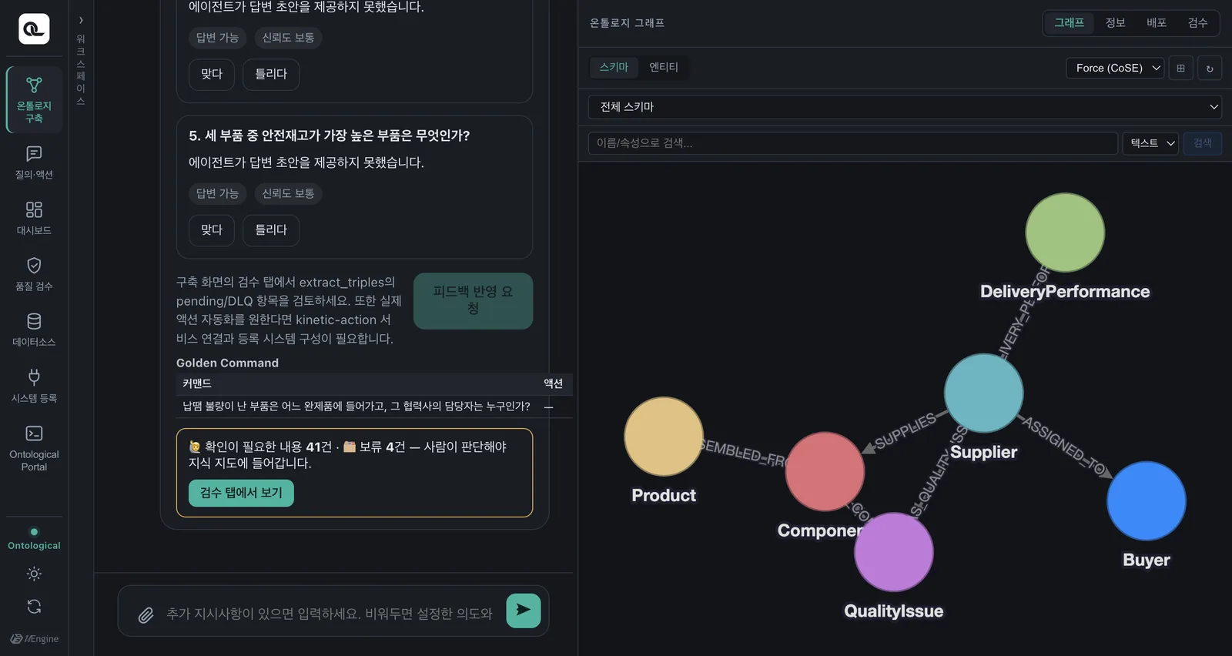
4.3 [메뉴] 온톨로지 구축 — 구축 보고: 검증과 발행
단계 ③⑤⑥ 설계·적재·검증
에이전트(LLM)가 네 가지 입력을 종합해 온톨로지를 구축하고, 골든 퀘스천으로 직접 검증해 보고한다
에이전트가 종합하는 네 가지
1 문서 — 개념과 사실 (PDF·엑셀·워드)
2 데이터소스 — 실제 스키마(테이블·컬럼·키)와 샘플 행
3 구축 의도 — 누가 무엇을 하려는가
4 골든 퀘스천 — 반드시 답해야 할 질문
→ 클래스·관계·속성을 설계하고 인스턴스를 적재
검증
골든 퀘스천을 직접 실행해 답·근거 확인
못 미치면 원인을 찾아 보완 후 재실행
사람
보고서 확인 → 품질 검수(4.4) → 발행 결정
v0.1.x는 대화창에 "발행해 줘"
구축 보고 — 골든 퀘스천별 검증 결과와 사람이 판단할 항목 (밤 테마)
17
Notes:
[스크립트]
- 구축이 끝나면 이 보고서가 나옵니다.
- 먼저 에이전트, 즉 LLM이 무엇을 근거로 온톨로지를 만드는지 정리하겠습니다.
- 오른쪽 위 네 가지를 모두 종합합니다.
- 첫째는 문서로, 개념과 사실을 읽습니다.
- 둘째는 데이터소스로, 실제 테이블, 컬럼, 키와 샘플 행을 먼저 조회해서 추측하지 않고 설계합니다.
- 셋째는 구축 의도, 넷째는 골든 퀘스천입니다.
- 이 질문에 답할 수 있도록 클래스와 관계, 속성을 정합니다.
- 설치본의 구축 에이전트 지침을 보면 소스 조합에 따라 전략도 달라집니다.
- 데이터소스만 있으면 테이블 구조를 그대로 온톨로지로 만들고, 문서와 데이터소스가 함께 있으면 문서로 클래스를 만든 뒤 테이블에 연결하며, 문서만 있으면 문서에서 인스턴스를 적재합니다.
- 구축이 끝나면 에이전트가 골든 퀘스천을 하나씩 직접 실행해서 답과 근거가 나오는지 확인하고, 안 나오면 원인을 찾아 보완한 뒤 다시 실행합니다.
- 그 결과가 화면의 보고서입니다.
- 사람은 이 보고서를 읽고, 품질 검수에서 판단할 항목을 확정한 뒤 발행을 결정합니다.
- 현재 버전은 발행 버튼이 없어서 대화창에 "발행해 줘"라고 지시합니다.
[예상 질문]
Q. 같은 입력으로 다시 구축하면 같은 결과가 나오나?
A. 아닙니다. LLM이 설계하므로 클래스 이름 등이 조금씩 다를 수 있습니다. 튜토리얼은 골든 퀘스천에 같은 답을 내는지로 판단하라고 하고, 원하는 이름은 의도에 적거나 「정보」 탭에서 고칩니다.
Q. 검증 기준을 못 맞추면?
A. 에이전트가 원인을 분석해 스키마·파서·매핑을 보완하고 다시 실행합니다. 끝내 답하지 못한 질문은 보고서에 "답변 초안을 제공하지 못했습니다"처럼 남고, 사람이 판단합니다.

Slide 18
4.3 [메뉴] 온톨로지 구축 — 구축 결과: 스키마와 인스턴스 (실제 값)
단계 ③⑤ 설계·적재
예제 「공급망 운영」 온톨로지 — 클래스 7개, 관계 6개. 정의와 인스턴스가 모두 ontology 그래프에 저장된다
클래스 (정의 노드) | 가져온 원천 테이블 · 키 | 인스턴스
Customer 고객 | crm.customer · cust_no | 3
Claim 품질 클레임 | crm.claim · ticket_no | 3
SalesOrder 판매 주문 | crm.sales_order · so_no | 5
Item 품목 | erp.item · item_id | 4
PurchaseOrder 발주 | erp.purchase_order · po_id | 8
Supplier 협력사 | erp.supplier · supplier_id | 5
Shipment 입고 선적 | wms.shipment · shipment_no | 8
스키마 — _OntologyClass {class_name: 'Shipment'}
binding_kind: "materialized" // 복사해 저장
properties:
shipment_no string 선적 번호 (업무 키)
ref_po_no string 싣고 오는 발주 → PurchaseOrder.po_id
vendor_code string 보낸 협력사 → Supplier.supplier_id
ship_status string BOOKED·IN_TRANSIT·CUSTOMS_HOLD·DELIVERED
delay_days integer 납기 대비 지연 일수
eta · priority (NORMAL·HIGH·URGENT)
인스턴스 — (:Shipment {shipment_no: 'SHP-03'})
관계 (정의 노드) | 출발 → 도착
ABOUT | Claim → SalesOrder
PLACED_BY | SalesOrder → Customer
FOR_ITEM | SalesOrder → Item
ORDERED_FROM | PurchaseOrder → Supplier
SHIPS | Shipment → PurchaseOrder
SHIPPED_BY | Shipment → Supplier
{ "shipment_no": "SHP-03", "ref_po_no": "PO-002",
"vendor_code": "S-CN-01", "ship_status": "CUSTOMS_HOLD",
"delay_days": 9, "eta": "2026-09-15", "priority": "NORMAL",
"_source_id": "sample:Shipment:SHP-03",
"created_at": "2026-10-28 11:25:16" }
// _source_id: sample 그래프(→ wms.shipment)에서 복사해 온 것
출처: 설치본 v0.1.1 Ontological Portal에서 조회 (ontology 그래프, 2026-10-30). 예제의 7개 클래스는 모두 materialized(복사 저장)
18
Notes:
[스크립트]
- 구축 결과가 실제로 어떻게 저장되는지, 설치본의 예제 온톨로지 "공급망 운영"을 Portal에서 직접 조회한 값입니다.
- 왼쪽 위는 클래스 일곱 개입니다.
- 고객, 클레임, 판매 주문은 CRM에서, 품목, 발주, 협력사는 ERP에서, 입고 선적은 WMS에서 왔고, 오른쪽 열이 실제 인스턴스 수입니다.
- 왼쪽 아래는 관계 여섯 개입니다.
- 예를 들어 선적은 SHIPS로 발주에, 발주는 ORDERED_FROM으로 협력사에 이어집니다.
- 오른쪽 위는 스키마, 즉 클래스 정의입니다.
- 정의 자체가 _OntologyClass라는 노드로 그래프 안에 저장되고, 속성마다 타입과 설명이 붙어 있습니다.
- 예를 들어 클래스 설명에 "3일 넘게 늦어진은 delay_days가 3보다 큰 것"처럼 업무 의미가 적혀 있어, 무엇을 뜻하는지가 데이터와 함께 남습니다.
- 오른쪽 아래는 인스턴스, 즉 실제 데이터인 선적 SHP-03입니다.
- 지연 9일, 통관 보류 상태이고, _source_id를 보면 sample 그래프에서 복사해 온 것을 알 수 있습니다.
- 예제의 일곱 클래스는 모두 materialized, 즉 복사 저장 방식이라 질의 결과는 구축 시점 값입니다.
- 구축 지침상 액션은 그래프에 저장된 인스턴스만 대상으로 하기 때문에, 액션이 걸리는 클래스는 이 방식이어야 합니다.
[예상 질문]
Q. materialized면 원천이 바뀔 때 어떻게 맞추나?
A. 자동으로 따라가지 않습니다. 다시 구축하거나, 액션이 성공했을 때 결과를 대상 노드에 기록하는 되쓰기(writeback, 예: priority)로 일부를 맞춥니다. 항상 최신이어야 하는 클래스는 virtual로 두는 것이 원칙입니다.
Q. 다른 온톨로지에서 같은 클래스 이름을 쓰면?
A. 클래스 이름은 온톨로지를 넘어 전역이라 인스턴스가 한 라벨에 섞입니다. 다른 이름(예: QualitySupplier)을 쓰거나 의도에 이름을 지정해야 합니다(튜토리얼 FAQ).

Slide 19
4.3 [메뉴] 온톨로지 구축 — 액션이란
단계 ⑧ 실행 (Action)
액션은 클래스에 붙은 "할 수 있는 일" — 온톨로지가 실행까지 담게 한다
액션의 성격
클래스에 정의된 업무 수행 기능 — 예: Shipment(선적)에 붙은 "긴급 처리"
DB에 직접 쓰지 않고, 등록된 업무 시스템의 API를 차례로 부름
모든 실행은 계획 → 사람 승인 → 실행, 취소하면 역순으로 되돌림(보상)
정책으로 누가 어떤 대상에 쓸 수 있는지 정함 (기본은 거부)
질의·액션의 지시, 대시보드 버튼, 코드 앱 act()가 모두 같은 액션을 씀
구축 때 골든 커맨드에서 에이전트가 만들고, ontology 그래프에 저장됨
구성 | 뜻 | Shipment.expediteShipment (설치본 실제 정의)
대상 키 | 대상 인스턴스를 가리키는 속성 | shipment_no
입력 | 실행할 때 주는 값 | reason (긴급 처리 사유, 필수)
단계 | 차례로 부를 시스템 API | ① WMS 우선순위 URGENT ② ERP 협력사 납기 독촉
보상 | 단계마다 되돌리는 API | ① 우선순위를 실행 전 값으로 ② 납기 독촉 철회
정책 | 누가, 어떤 대상에 (기본 거부) | 역할 scm_operator, 이미 입고된 선적 제외
승인 | 사람의 승인이 필요한가 | 모든 계획에 승인 필요
되쓰기 | 실행 뒤 온톨로지에 반영할 속성 | priority
골든 커맨드 | 이 액션을 만든 지시 | "3일 넘게 늦어진 입고 선적을 긴급 처리해 줘"
19
Notes:
[스크립트]
- 구축 메뉴는 개념만 만드는 것이 아니라 액션도 만듭니다.
- 액션은 온톨로지의 클래스에 붙은 "할 수 있는 일"입니다.
- 예를 들어 선적 클래스에는 "긴급 처리"가 붙어 있습니다.
- 액션은 DB에 직접 쓰지 않고, 앞에서 등록한 업무 시스템의 API를 차례로 부릅니다.
- 모든 실행은 계획, 사람 승인, 실행을 거치고, 취소하면 역순으로 되돌립니다.
- 오른쪽 표는 설치본에 실제 저장된 긴급 처리 액션의 정의입니다.
- 대상은 선적 번호로 가리키고, 사유를 입력받으며, WMS 우선순위 변경과 ERP 납기 독촉 두 단계를 부릅니다.
- 단계마다 되돌리는 보상이 짝지어져 있고, 정책상 공급망 담당자만, 이미 입고된 선적은 빼고 쓸 수 있으며, 모든 계획에 사람 승인이 필요합니다.
- 이 액션 정의도 ontology 그래프 안에 노드로 저장되어 클래스와 연결됩니다.
[예상 질문]
Q. 왜 DB에 직접 쓰지 않고 API를 부르나?
A. 업무 시스템의 검증·승인·이력 규칙을 지키고, 권한과 책임을 그 시스템에 남기기 위해서입니다. 내부 테이블이 바뀌어도 API는 유지되어 액션이 덜 깨집니다.

Slide 20
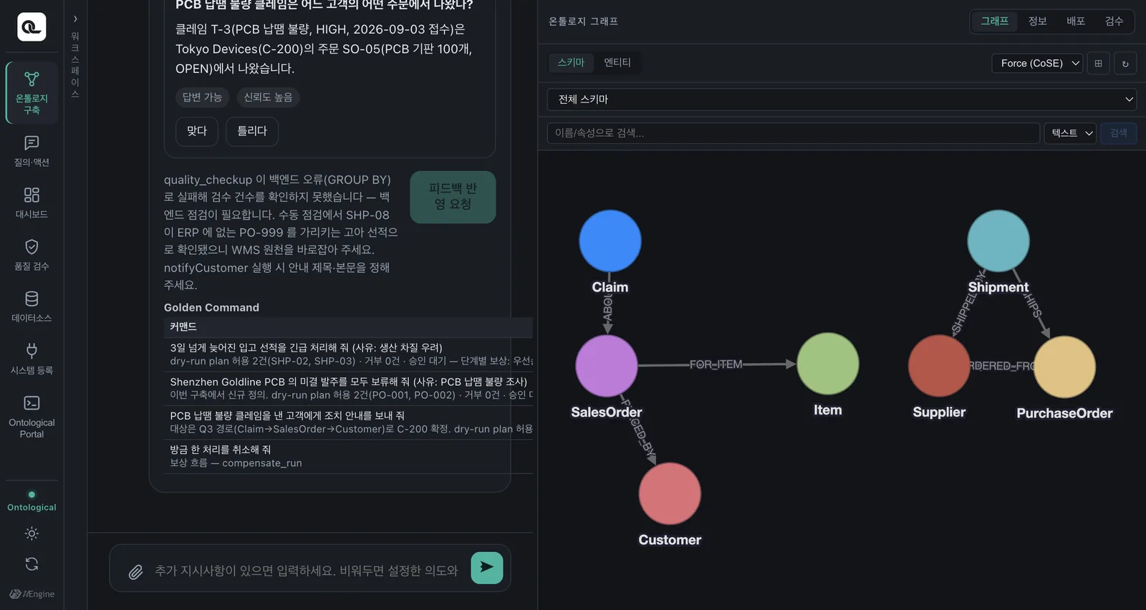
4.3 [메뉴] 온톨로지 구축 — 액션 만들기: 액션은 클래스에 붙는다
단계 ⑧ 실행 (Action)
골든 커맨드에서 에이전트가 API를 찾아 액션을 만들고, 그 액션을 대상 클래스에 HAS_ACTION 관계로 붙여 저장한다
저장된 실제 값 — _OntologyBehavior (ontology 그래프)
(:_OntologyClass {class_name:"Shipment"})
-[:HAS_ACTION]->(:_OntologyBehavior)
behavior_name : "expediteShipment"
key_property : "shipment_no"
parameters : reason (string, 필수)
steps[0] wms : setShipmentPriority priority=URGENT
보상 : setShipmentPriority priority=$before.priority
steps[1] erp : createExpediteRequest poId=$this.ref_po_no
보상 : withdrawExpediteRequest id=$steps.erp.response.id
policy : roles [scm_operator]
when target.ship_status != 'DELIVERED'
max_targets : 20 writeback_property : "priority"
구축 보고 — 골든 커맨드별 충족 액션과 드라이런 결과 (밤 테마)
에이전트: 실행할 API 찾기 → 되돌릴 API 짝짓기(보상) → 정책 → 드라이런
같은 일을 하는 액션이 이미 있으면 새로 만들지 않음
클래스 —HAS_ACTION→ 액션 | 부르는 시스템 | 만든 골든 커맨드
Shipment → expediteShipment | WMS, ERP | 늦어진 입고 선적 긴급 처리
PurchaseOrder → holdPurchaseOrder | ERP | Goldline PCB 미결 발주 보류
Customer → notifyCustomer | CRM | 클레임 고객에게 조치 안내
"방금 한 처리 취소"는 별도 액션 없이 보상으로 충족
20
Notes:
[스크립트]
- 액션은 사람이 처음부터 정의하지 않아도, 골든 커맨드에서 에이전트가 만듭니다.
- 브리프의 소스로 업무 시스템을 고르고, 대상은 기존 스키마, 의도에 골든 커맨드를 적으면 됩니다.
- 에이전트는 등록된 시스템의 API를 살펴 지시를 실행할 API를 찾고, 그 일을 되돌릴 API를 짝지은 뒤, 누가 어떤 대상에 쓸 수 있는지 정책을 붙이고, 드라이런으로 검증합니다.
- 왼쪽 위가 그 결과 보고로, 골든 커맨드마다 어떤 액션으로 충족됐는지 남습니다.
- 중요한 점은 액션이 클래스에 붙는다는 것입니다.
- 왼쪽 아래 표처럼 선적 클래스에는 긴급 처리, 발주 클래스에는 보류, 고객 클래스에는 안내 발송이 HAS_ACTION 관계로 연결됩니다.
- 그래서 "선적을 긴급 처리해 줘"라고 하면 선적 인스턴스가 대상이 됩니다.
- 오른쪽은 앞 장표에서 본 긴급 처리 액션이 ontology 그래프에 실제로 저장된 모습입니다.
- 단계마다 부를 API와 넘길 값, 되돌릴 보상 API가 함께 들어 있고, 보상에 쓰는 실행 직전 값과 앞 단계 응답 번호도 여기서 가리킵니다.
- 한 번에 최대 20건까지이고, 승인 기준 값이 0이라 모든 계획에 사람 승인이 필요합니다.
- "방금 한 처리를 취소해 줘"라는 커맨드는 별도 액션 없이 이 보상으로 충족됩니다.
[예상 질문]
Q. 승인 없이 자동 실행되게 할 수 있나?
A. 액션마다 승인 기준(confirm_threshold)이 있어, 한 번에 바뀌는 대상 수가 그 값을 넘으면 사람 승인이 필요합니다. 구축 지침은 일상 조작 1~3, 되돌리기 어려운 조작 0(항상 승인)을 권하고, 예제 세 액션은 모두 0입니다. 승인 버튼 자체는 사람만 누를 수 있습니다.
Q. 액션은 어느 그래프에 저장되나? 클래스와 어떻게 연결되나?
A. ontology 그래프에 _OntologyBehavior 노드로 저장되고, 대상 클래스(_OntologyClass)에서 HAS_ACTION 관계로 이어집니다. Portal에서 조회하면 단계·보상·정책 값이 그대로 보입니다.

Slide 21
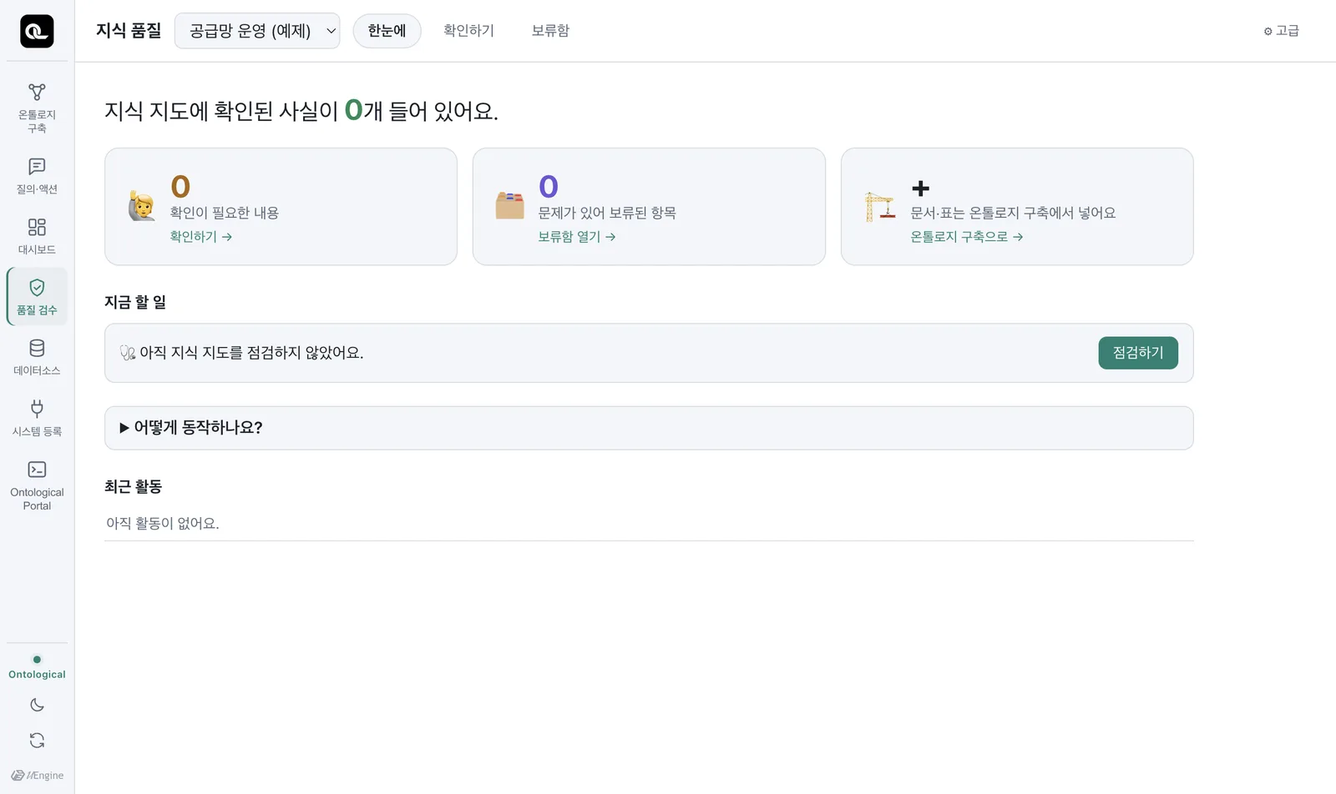
4.4 [메뉴] 품질 검수 — 사람이 확정한다
단계 ⑥ 검증·발행
구축이 남긴 것 중 사람이 판단해야 할 항목을 모아 확정·수정·기각한다. AI가 임의로 확정하지 않는다
검수 항목
원문과 다른 값
확신이 낮은 추출
원천 간 충돌
처리
맞으면 확정, 틀리면 수정·기각
확정 후 발행은 사람이 결정
왜 필요한가
LLM 추출은 틀릴 수 있으므로, 애매한 것은 사람이 확정해야 질의·액션의 근거로 쓸 수 있음
품질 검수 — 판단할 항목이 없으면 0건으로 나옴
21
Notes:
[스크립트]
- 품질 검수 메뉴입니다.
- 구축이 남긴 것 중 사람이 판단해야 할 항목이 여기 모입니다.
- 원문과 다른 값, 확신이 낮은 추출, 원천끼리 충돌하는 값 같은 것들입니다.
- 맞으면 확정하고, 틀리면 고치거나 기각합니다.
- AI가 임의로 확정하지 않습니다.
- 이 단계가 필요한 이유는, 문서 추출은 LLM이 하기 때문에 틀릴 수 있고, 애매한 값이 그대로 들어가면 질의의 근거나 액션의 대상이 잘못될 수 있기 때문입니다.
- 확정한 뒤에 발행을 결정합니다.
- 지금 화면은 판단할 항목이 없어 0건으로 나와 있습니다.
[예상 질문]
Q. 검수할 항목은 언제 생기나?
A. 주로 문서에서 LLM이 추출한 값입니다. 원문과 다르거나, 확신이 낮거나, 원천끼리 충돌하는 값이 모입니다. 예제는 데이터소스 기반이라 0건으로 나옵니다.

Slide 22
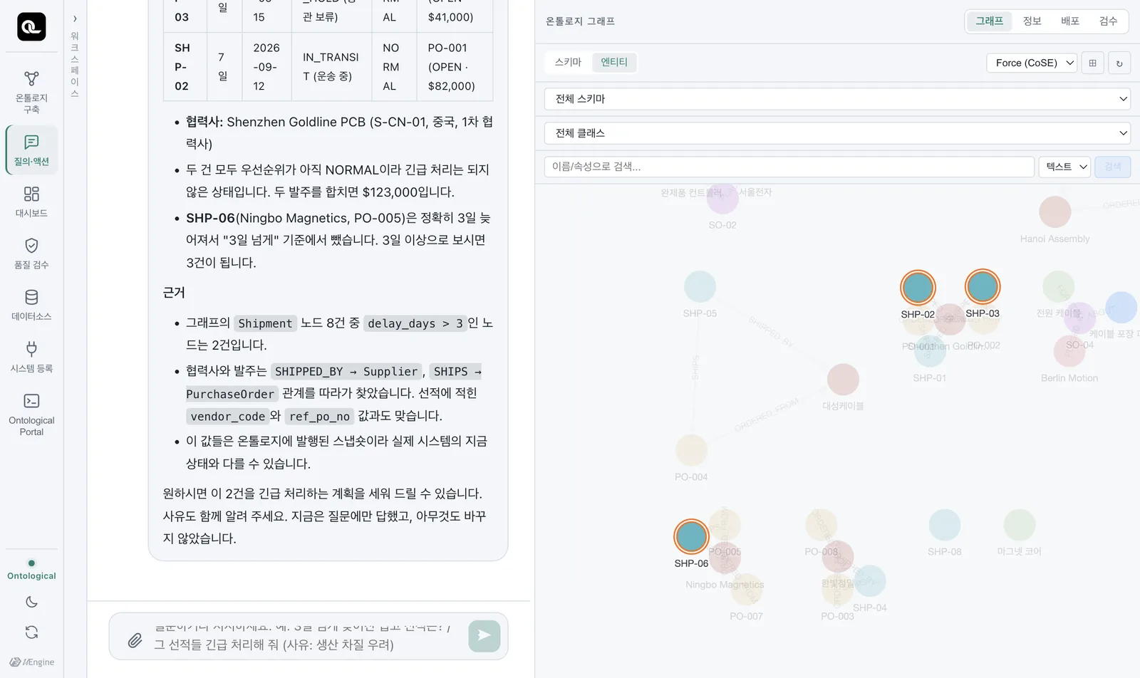
4.5 [메뉴] 질의·액션 ① 질문 — 근거와 함께 답
단계 ⑦ 질의·에이전트
질문 → 스키마 읽기 → Cypher 생성·조회 → 결론·근거·경계를 함께 답한다
답의 세 부분
결론: 질문에 대한 답
근거: 답을 만든 데이터와 따라간 관계
경계: 답이 어디까지 유효한지 — 뺀 것과 기준(SHP-06은 정확히 3일이라 제외), 데이터의 한계, 아무것도 바꾸지 않았다는 사실
그 밖에
같은 질문을 Cypher로 재실행하면 같은 결과 — 검산 가능
이어 묻기: 처음 받는 질문도 기존 관계를 따라 답함
답 — SHP-03(9일)·SHP-02(7일), Shenzhen Goldline PCB. 아래 근거, 오른쪽 그래프에 강조
22
Notes:
[스크립트]
- 활용 단계의 첫 메뉴, 질의·액션입니다.
- 업무 사용자가 쓰는 화면입니다.
- 사람이 질문하면 에이전트가 발행된 온톨로지의 스키마를 읽고, 질문에 필요한 Cypher를 만들어 그래프를 조회한 뒤 답합니다.
- "3일 넘게 늦어진 입고 선적은 어느 협력사 건이야"라고 물었더니, SHP-03과 SHP-02, 모두 Shenzhen Goldline PCB 건이라고 답하고, 오른쪽 그래프에 해당 노드를 강조했습니다.
- 답에는 세 부분이 있습니다.
- 결론, 그 결론을 만든 데이터와 따라간 관계인 근거, 그리고 경계입니다.
- 경계는 이 답이 어디까지 유효한지를 밝히는 부분입니다.
- 예를 들어 "SHP-06은 정확히 3일이라 '3일 넘게' 기준에서 뺐다, 3일 이상으로 보면 3건이다", "발행 시점의 값이라 지금 원천과 다를 수 있다", "질문에만 답했고 아무것도 바꾸지 않았다" 같은 내용입니다.
- 근거가 있으니 같은 질문을 Cypher로 다시 실행해 검산할 수 있습니다.
[예상 질문]
Q. 에이전트가 지어낸 답을 하지 않나?
A. 지침상 조회 없이 답하지 않고, 이름은 실제 키로 확인한 뒤 질의하며, 조회가 실패하면 "데이터가 없다"가 아니라 "조회에 실패했다"고 답하게 되어 있습니다. 답에 근거가 붙으므로 Portal에서 같은 질문을 Cypher로 검산할 수 있습니다.
Q. 답은 원천의 지금 값인가?
A. 클래스 방식에 따라 다릅니다. virtual 클래스는 질의 순간 원천 값이고, materialized 클래스(예제)는 구축 시점 값입니다. 그래서 답의 "경계"에 데이터의 한계를 밝힙니다.

Slide 23
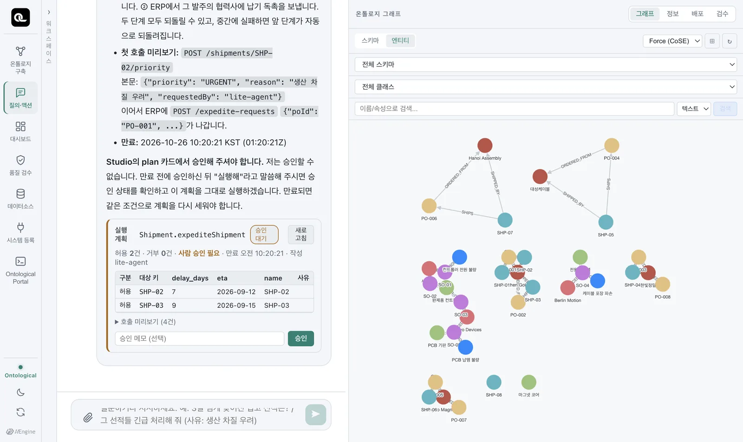
4.5 [메뉴] 질의·액션 ② 지시 — 계획 카드
단계 ⑧ 실행 (Action)
지시하면 에이전트가 맞는 액션을 골라 계획을 세운다. 계획은 드라이런이라 아직 아무것도 바뀌지 않았다
① 계획 카드
어떤 액션의 계획인지와 상태(승인 대기)
허용 2건 · 거부 0건 — 대상마다 정책 판정, 거부되면 사유
사람 승인 필요 — 승인 없이는 실행 안 됨
만료 시각 — 지나면 다시 계획
호출 미리보기 — 어떤 API를 어떤 값으로 부를지
승인
「승인」은 사람만 누를 수 있음. 에이전트는 승인할 수 없음
1
계획 카드 — "3일 넘게 늦어진 입고 선적을 긴급 처리해 줘"
23
Notes:
[스크립트]
- 같은 화면에서 질문이 아니라 지시를 하면 액션이 시작됩니다.
- "3일 넘게 늦어진 입고 선적을 긴급 처리해 줘, 사유는 생산 차질 우려"라고 지시하면, 에이전트가 맞는 액션을 골라 계획을 세웁니다.
- 1번이 계획 카드입니다.
- 대상마다 정책을 판정해서 허용 2건, 거부 0건이 나왔고, 사람 승인이 필요하다고 표시됩니다.
- 만료 시각이 있어서 그 안에 승인해야 하고, 실제로 어떤 API를 어떤 값으로 부를지 미리 볼 수 있습니다.
- 중요한 점은 계획은 드라이런이라 아직 아무것도 바뀌지 않았다는 것, 그리고 승인은 사람만 할 수 있고 에이전트는 승인할 수 없다는 것입니다.
- 승인하면 계획 그대로 실행됩니다.
- 대상마다 WMS 우선순위를 URGENT로 바꾸고 ERP에 납기 독촉을 만들며, DB에 직접 쓰지 않고 등록된 업무 시스템의 API만 부릅니다.
- 바뀐 값은 Portal에서 원천을 조회해 확인할 수 있습니다.
[예상 질문]
Q. 정책은 어떻게 쓰나?
A. 역할(roles)과 조건(when)으로 된 규칙 목록이고, 하나라도 맞으면 허용, 아니면 거부입니다. 조건은 CEL 식으로 씁니다(예: target.ship_status != 'DELIVERED'). 대상마다 판정하고 실행 직전에 한 번 더 판정합니다.
Q. 대상이 0건으로 나오면?
A. 조건에 맞는 대상이 없거나 모두 정책에 거부된 것입니다. 계획 카드의 거부 사유를 보면 되고, 0건 계획은 실행되지 않습니다.

Slide 24
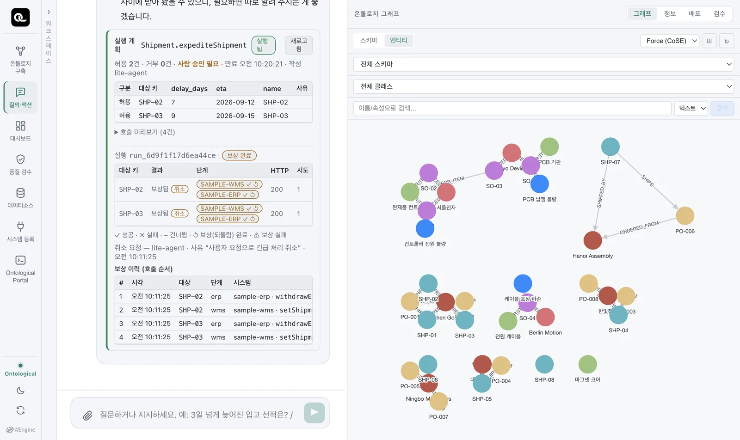
4.5 [메뉴] 질의·액션 ③ 취소 — 역순 보상
단계 ⑧ 실행 (Action)
"취소해 줘"라고 하면 성공한 단계를 거꾸로 되돌린다. 보상은 지우기가 아니라 원래 상태로 되돌리기다
보상이란
실행한 일을 원래 상태로 되돌리는 API 호출
우선순위는 실행 직전 값으로, 독촉은 철회
나중에 한 일을 먼저, 나중에 처리한 대상을 먼저 되돌림
사가 (중간 실패 시)
한 대상의 2단계가 실패하면 그 대상의 1단계를 자동 보상 → "일부 성공"
같은 요청이 두 번 가도 멱등성 키로 한 번만 처리
계획 뒤 데이터가 바뀌면 실행 직전 정책 재판정
보상 완료 — 대상마다 ERP 독촉 철회 → WMS 우선순위 원복 순서로, 모두 성공
24
Notes:
[스크립트]
- "방금 한 긴급 처리를 취소해 줘"라고 하면 보상이 실행됩니다.
- 보상은 지우는 것이 아니라 원래 상태로 되돌리는 것입니다.
- 우선순위는 실행 직전의 값으로 되돌리고, 납기 독촉은 철회합니다.
- 나중에 한 일을 먼저, 나중에 처리한 대상을 먼저 되돌립니다.
- 그래서 화면처럼 ERP 독촉 철회, 그다음 WMS 우선순위 원복 순서로 진행됐습니다.
- 여러 시스템을 부르다 중간에 실패하면 어떻게 될까요.
- 실행기는 사가 방식으로 그 대상에서 이미 성공한 단계를 자동으로 되돌려, 시스템마다 상태가 엇갈리지 않게 합니다.
- 같은 요청이 두 번 가도 멱등성 키로 한 번만 처리됩니다.
- 또 계획을 세운 뒤 데이터가 바뀌었을 수 있으니, 실행 직전에 정책을 한 번 더 판정합니다.
[예상 질문]
Q. 보상이 실패하면?
A. 보상 이력에 실패 단계가 표시됩니다. 업무 시스템이 그 사이 상태를 바꿨다면 보상이 거절될 수 있고, 그 건은 담당자가 업무 시스템에서 직접 확인해야 합니다(튜토리얼 FAQ).

Slide 25
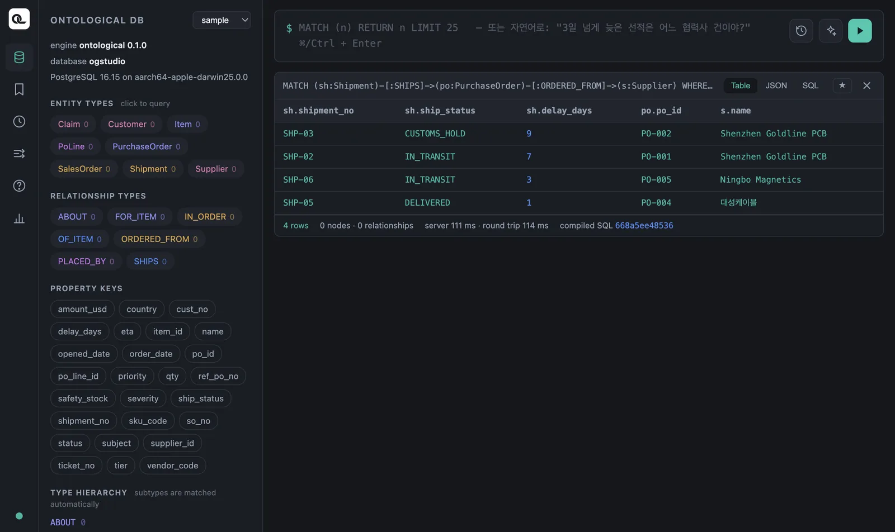
4.6 [메뉴] Ontological Portal — Cypher 콘솔
단계 ⑦⑩
개발자·분석가용 화면. 그래프를 골라 Cypher로 직접 조회하고 결과를 표·JSON·SQL·그래프로 본다
주요 기능
그래프 선택
노드·관계 종류, 속성 목록 (누르면 질의)
자동완성
결과를 표·JSON·SQL·그래프로 보기
질의 저장, 이전 질의 불러오기
화면을 나누는 이유
업무 사용자는 질의·액션(자연어), 개발자·분석가는 Portal(Cypher)
Cypher 콘솔 — 왼쪽 노드·관계 종류와 속성 목록, 위쪽 입력칸, 아래 결과
25
Notes:
[스크립트]
- Ontological Portal은 개발자와 분석가용 콘솔입니다.
- 업무 사용자는 질의·액션 화면에서 말로 묻고, 개발자는 여기서 Cypher로 직접 조회하도록 화면을 나눠 둔 것입니다.
- 왼쪽에서 그래프를 고르고, 노드와 관계 종류, 속성 목록을 보면서 질의를 씁니다.
- 자동완성이 되고, 결과는 표, JSON, SQL, 그래프로 볼 수 있습니다.
- 자주 쓰는 질의는 저장해 두고 다시 불러올 수 있습니다.
[예상 질문]
Q. Portal에서 데이터를 바꿀 수 있나?
A. 저장된 노드·관계는 Cypher 쓰기 문장으로 사람이 직접 바꿀 수 있습니다. 가상 노드는 읽기 전용이라 바꿀 수 없고, 원천 값은 액션으로 바꿉니다.
Q. 기존 Neo4j 도구로 붙을 수 있나?
A. Bolt 게이트웨이를 제공하고 Studio 화면도 neo4j 드라이버로 붙으므로 구조상 가능하지만, 외부 Neo4j 도구 연결은 이번에 검증하지 않았습니다. Cypher는 부분집합이라 일부 문법은 안 됩니다(부록 참고).

Slide 26
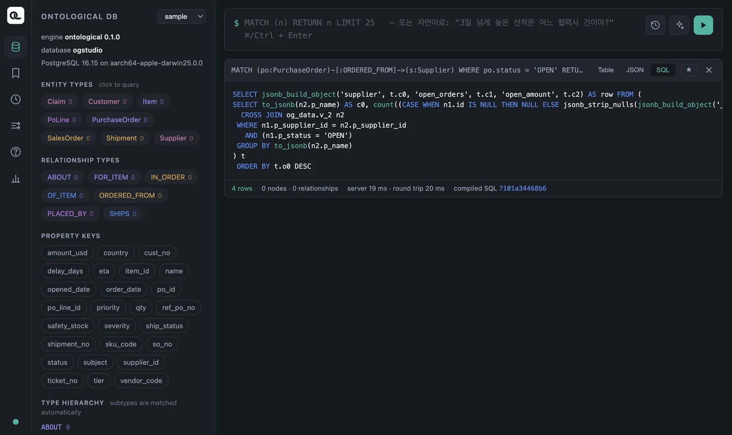
4.6 [메뉴] Ontological Portal — Cypher가 SQL로
단계 ⑦ 질의·에이전트
Ontological DB는 Cypher를 PostgreSQL SQL로 바꿔 실행한다 — SQL 탭에서 확인
왜 중요한가
별도 그래프 저장소 없이 PostgreSQL 위에서 그래프 질의를 실행
모든 읽기 질의가 일반 SQL로 컴파일되고, 실행 계획은 PostgreSQL이 직접 세움 (Portal 도움말)
같은 Cypher면 같은 SQL — 결과 아래 식별값(compiled SQL …)이 같음
예제 질의
미결 발주를 협력사별로 묶어 건수와 금액 합계
SQL 탭 — Cypher 한 문장이 PostgreSQL SQL로 변환된 모습
26
Notes:
[스크립트]
- Studio의 그래프 DB인 Ontological DB의 특징이 이 화면에 드러납니다.
- Cypher 질의를 PostgreSQL SQL로 변환해서 실행합니다.
- 결과 카드의 SQL 탭을 누르면 변환된 SQL을 그대로 볼 수 있습니다.
- 즉 별도의 그래프 저장소 없이 PostgreSQL 위에서 그래프 질의가 돕니다.
- Portal 도움말에도 "모든 읽기 질의는 일반 SQL로 컴파일되고, 실행 계획은 PostgreSQL이 직접 세운다"고 적혀 있습니다.
- 같은 Cypher는 늘 같은 SQL로 변환되고, 결과 아래의 식별값으로 확인할 수 있습니다.
- 이 변환은 LLM이 아니라 규칙 기반 컴파일러가 합니다.
- 여러 원천 DB에 걸친 질의가 실제로 어떻게 나뉘어 실행되는지는 부록의 데이터 패브릭 장표에서 설명합니다.
[예상 질문]
Q. 그래프 질의를 SQL로 바꾸면 깊은 관계 탐색 성능은?
A. 관계 하나가 조인 하나로 바뀌는 구조라 홉이 많으면 조인이 늘어납니다. 가변 길이 경로(-[:R*1..3]->)는 저장된 관계에서만 되고 가상 관계에는 아직 안 됩니다. 대규모 성능은 이번 조사 범위 밖이라 측정하지 않았습니다.

Slide 27
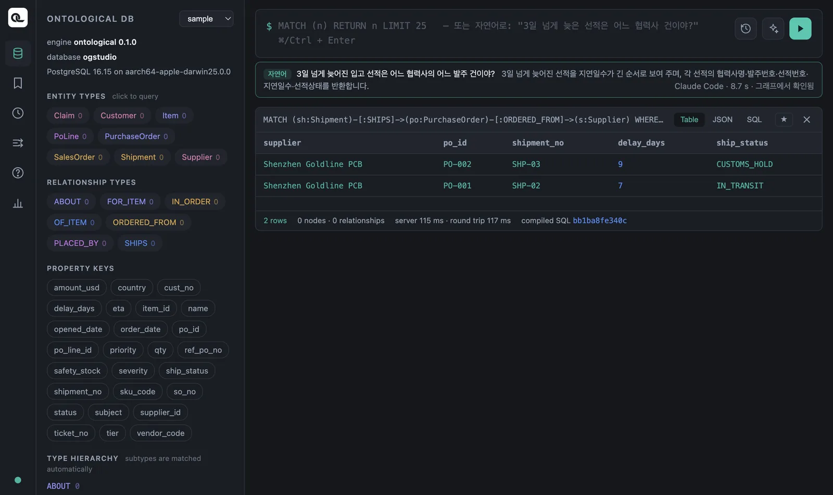
4.6 [메뉴] Ontological Portal — 자연어로 Cypher 만들기
단계 ⑦ 질의·에이전트
입력칸에 한국어 문장을 쓰면 에이전트가 이 그래프의 스키마를 읽고 Cypher를 만들어, 먼저 시험 실행해 본다
동작
첫 단어가 Cypher 키워드가 아니면 자연어로 인식
만든 Cypher를 화면에 그대로 보여 줌
실행 전에 그래프에서 먼저 시험 실행, 실패하면 오류를 보고 한 번 고침
쓰기 문장
값을 추가·변경하는 문장(CREATE·SET 등)은 만들어도 실행하지 않고 입력칸에만 둠
쓰임
만들어진 Cypher를 읽으며 스키마를 이해
자연어 질의 — 에이전트가 만든 Cypher, 설명, 시험 실행 표시
27
Notes:
[스크립트]
- Portal에서도 말로 물을 수 있습니다.
- 입력칸에 Cypher 대신 한국어 문장을 쓰면, 에이전트가 이 그래프의 스키마를 읽고 Cypher를 만들어 줍니다.
- 이때 LLM에는 스키마, 즉 노드 종류, 속성 이름과 타입, 관계만 보내고 데이터 행은 보내지 않습니다.
- 설치본 코드에서 확인한 내용입니다.
- 만든 Cypher는 화면에 그대로 보이고, 실행하기 전에 그래프에서 먼저 시험 실행해 봅니다.
- 실패하면 오류 메시지를 보고 한 번 고칩니다.
- 값을 추가하거나 바꾸는 쓰기 문장, 예를 들어 CREATE나 SET이 들어간 문장은 만들어도 실행하지 않고 입력칸에만 둡니다.
- 사람이 확인하고 직접 실행해야 합니다.
- 만들어진 Cypher를 읽어 보면 에이전트가 어떤 관계를 골랐는지 보여서, 스키마를 이해하는 데도 도움이 됩니다.
[예상 질문]
Q. 질의·액션 화면의 에이전트와 같은 것인가?
A. 아닙니다. Portal은 스키마만 받아 Cypher 한 문장을 만드는 단발 호출(도구 없음)이고, 질의·액션 화면은 도구로 그래프를 여러 번 조회하며 근거를 붙여 답하는 에이전트입니다. 둘 다 같은 CLI 에이전트를 씁니다.

Slide 28
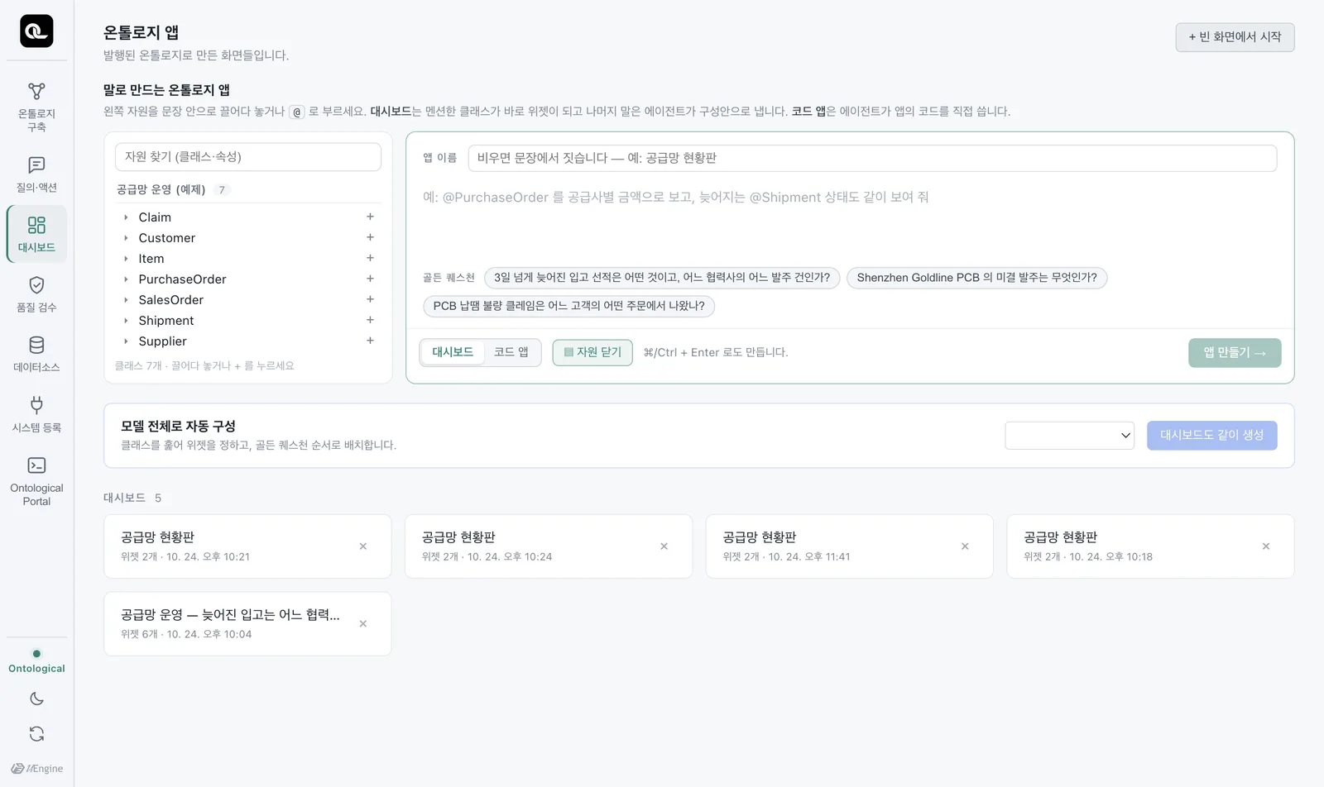
4.7 [메뉴] 온톨로지 앱 — 말로 만드는 화면
단계 ⑨ 앱
@로 클래스·속성을 멘션해 요청한다. 같은 온톨로지 위에서 대시보드와 코드 앱 두 가지를 만든다
대시보드
엔진이 위젯을 놓고, 에이전트가 구성안을 내면, 사람이 적용
위젯 약 1초, 구성안 수십 초
정해진 위젯 안에서
코드 앱
코딩 에이전트가 HTML·JS 코드 작성 (1~3분)
화면 구성·상호작용 자유
공통
@ 멘션은 칩이 되어 사람과 에이전트가 같은 대상을 가리킴
온톨로지 앱 — 왼쪽 자원 트리, 오른쪽 입력창과 골든 퀘스천 예시, 아래 앱 갤러리
28
Notes:
[스크립트]
- 온톨로지 앱 메뉴입니다.
- 같은 온톨로지 위에서 앱을 두 가지 방식으로 말로 만듭니다.
- 대시보드는 정해진 위젯을 조합하는 방식이라 빠르고, 코드 앱은 코딩 에이전트가 HTML과 자바스크립트를 직접 써서 화면 구성과 상호작용이 자유롭습니다.
- 요청할 때는 골뱅이를 쳐서 클래스나 속성을 멘션합니다.
- 고른 것은 칩이 되어 문장 안에 남기 때문에, 사람과 에이전트가 같은 대상을 정확히 가리킵니다.
- 오른쪽 예시 칩은 이 온톨로지의 골든 퀘스천이고, 아래는 만든 앱 갤러리입니다.
[예상 질문]
Q. 만든 앱을 다른 사람과 공유할 수 있나?
A. 앱은 데이터 폴더의 codeapps 아래 파일로 저장되고 내 PC의 Studio에서 열립니다. 외부 배포·공유 기능은 확인되지 않았습니다.

Slide 29
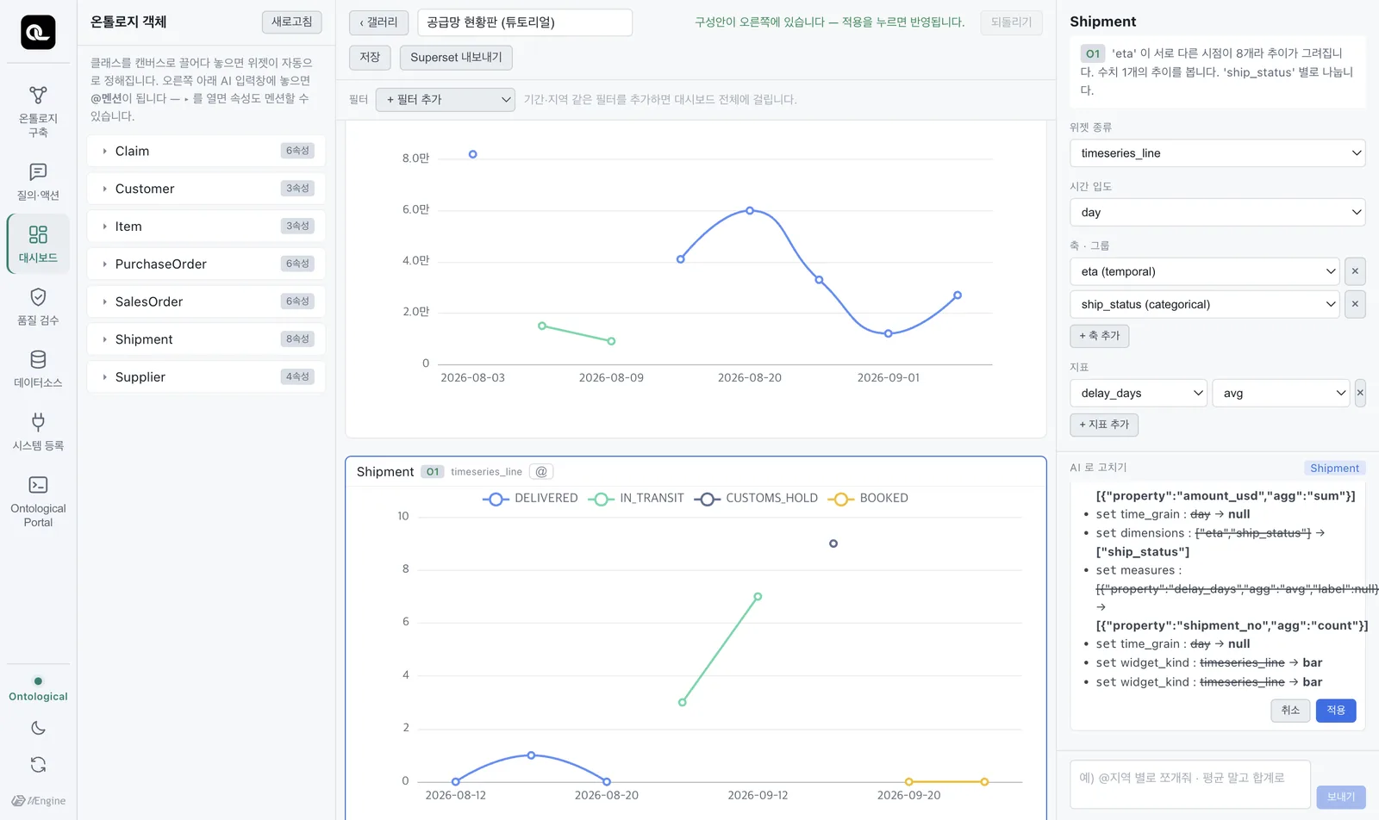
4.7 [메뉴] 온톨로지 앱 — 대시보드: 엔진이 먼저, 에이전트가 다음
단계 ⑨ 앱
엔진이 규칙대로 위젯을 놓고(약 1초), 에이전트가 구성안을 제안하며(약 35초), 사람이 「적용」해야 반영된다
만드는 순서
1. 요청: "@PurchaseOrder를 협력사별 금액 합계로, @Shipment는 상태별 건수로"
2. 엔진이 위젯을 바로 놓음 (늘 같은 결과)
3. 에이전트가 나머지 요청을 구성안으로 제안
4. 사람이 「적용」
이어서 고치기
위젯 멘션, 직접 설정, 필터, 선택 연동, 저장·되돌리기
에이전트의 구성안 — 축·집계·차트 종류를 바꿀 내용을 취소선과 함께 제안, 「적용」을 기다림
29
Notes:
[스크립트]
- 대시보드는 엔진과 에이전트가 역할을 나눕니다.
- "발주를 협력사별 금액 합계로, 선적은 상태별 건수로 보여 줘"라고 요청하면, 먼저 엔진이 약 1초 만에 규칙대로 위젯을 놓습니다.
- 규칙이라 늘 같은 결과가 나옵니다.
- 그다음 에이전트가 "협력사별 합계", "상태별 건수" 같은 나머지 요청을 읽고 무엇을 바꿀지 구성안을 냅니다.
- 화면이 바로 그 구성안으로, 바뀔 내용이 취소선과 함께 보입니다.
- 구성안은 사람이 적용을 눌러야 반영됩니다.
- 이후에도 위젯을 멘션하거나 직접 설정하고, 필터와 선택 연동으로 이어서 고칠 수 있습니다.
[예상 질문]
Q. 엔진과 에이전트를 왜 나눴나?
A. 규칙으로 할 수 있는 배치는 엔진이 약 1초 만에 늘 같은 결과로 하고, 해석이 필요한 나머지만 에이전트가 구성안으로 제안해 사람이 적용합니다. 빠르고 예측 가능한 부분과 LLM이 필요한 부분을 나눈 설계입니다.

Slide 30
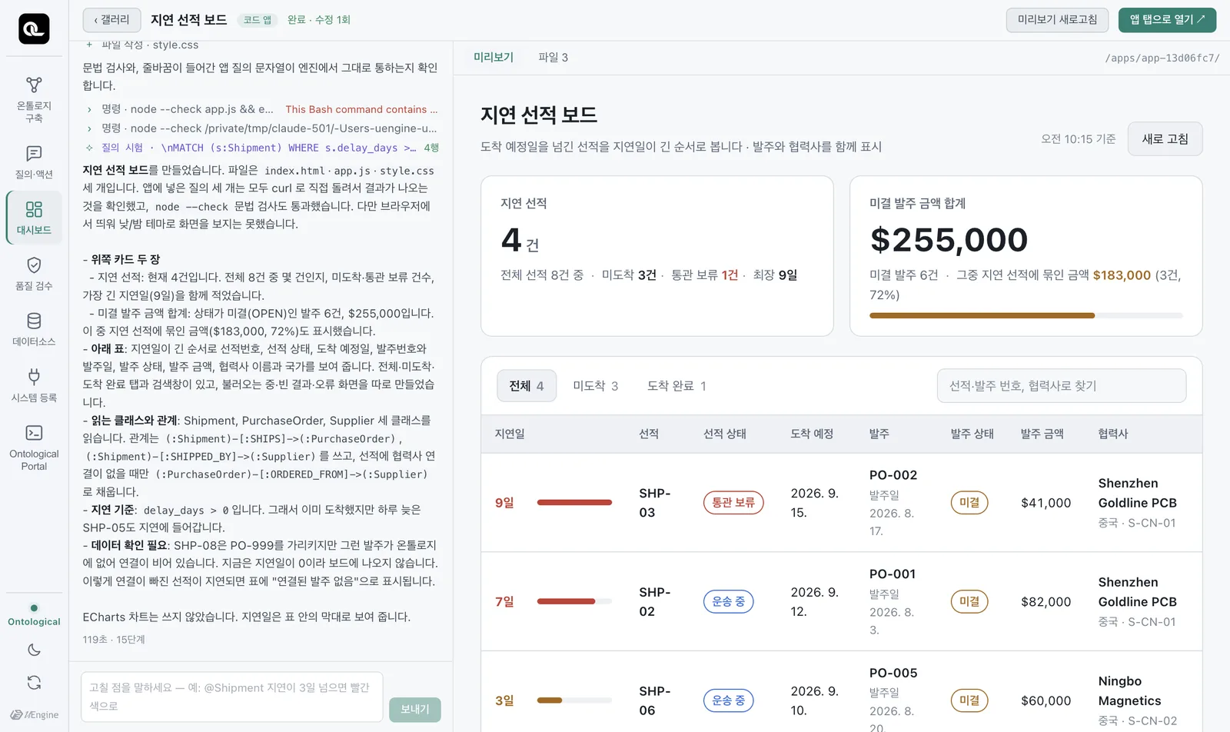
4.7 [메뉴] 온톨로지 앱 — 코드 앱과 SDK
단계 ⑨ 앱
코딩 에이전트가 코드를 쓴다 — 데이터는 읽기 전용, 값 변경은 액션 버튼으로만
SDK (og.js)
query(): 읽기 전용 Cypher
schema() · actions(): 클래스·액션 목록
act(): 계획·승인·실행 창
에이전트 규칙
목 데이터·하드코딩 금지, 없는 것은 없다고 표시
외부 CDN 없이 오프라인 실행
질의는 먼저 시험, 값 변경은 버튼으로만
계획·승인·실행은 시험하지 않음 (실제 시스템이 바뀌므로)
코드 앱 — 왼쪽 에이전트 보고, 오른쪽 실제 온톨로지 데이터로 채운 보드 (약 2분)
30
Notes:
[스크립트]
- 코드 앱은 코딩 에이전트가 직접 코드를 씁니다.
- "지연된 선적을 지연일 순으로, 발주와 협력사 이름을 함께 보여 주는 보드"를 요청했더니 약 2분 만에 실제 온톨로지 데이터로 채운 보드가 나왔습니다.
- 에이전트는 먼저 질의를 시험해서 데이터 형식을 확인한 뒤 코드를 씁니다.
- 앱은 SDK로 온톨로지를 읽는데, query는 읽기 전용 Cypher만 실행하고, 값을 바꾸는 일은 act라는 함수로 계획·승인·실행 창을 띄워서만 할 수 있습니다.
- 에이전트에게는 규칙이 있습니다.
- 가짜 데이터나 하드코딩을 쓰지 않고, 없는 것은 없다고 화면에 쓰며, 외부 인터넷 없이 실행되게 만들고, 실제 업무 시스템이 바뀌는 계획·승인·실행은 시험하지 않습니다.
[예상 질문]
Q. 코드 앱이 값을 마음대로 바꿀 수 있나?
A. 없습니다. query()는 읽기 전용이라 쓰기 절은 서버가 거절하고, 값 변경은 act()로만 됩니다. act()의 계획·승인 창은 앱이 아니라 SDK가 그려서 앱이 흉내 낼 수 없습니다.

Slide 31
[Appendix] 1.3 온톨로지의 필요성
의미와 관계를 명시해, 사람·시스템·AI가 같은 기준으로 데이터를 쓰게 한다
같은 질문, 두 가지 방법 — "3일 넘게 늦은 선적은 어느 협력사의 어느 발주 건인가?"
테이블 (SQL) — 조인 키 3개, 두 DB 통합 필요
SELECT sh.shipment_no, po.po_id, s.name
FROM wms.shipment sh
JOIN erp.purchase_order po ON po.po_id = sh.ref_po_no
JOIN erp.supplier s ON s.supplier_id = po.supplier_id
WHERE sh.delay_days > 3;
온톨로지 (Cypher) — 업무 관계 이름으로 연결
MATCH (sh:Shipment)-[:SHIPS]->(po:PurchaseOrder)
-[:ORDERED_FROM]->(s:Supplier)
WHERE sh.delay_days > 3
RETURN sh.shipment_no, po.po_id, s.name
구분 | 테이블 | 온톨로지
연결 방법 | 질의할 때마다 조인 키(po.po_id = sh.ref_po_no)를 알아야 함 | 조인 키는 관계 정의 때 한 번만, 이후에는 관계 이름(SHIPS)만
여러 시스템 | 다른 DB의 데이터를 한곳으로 모으는 작업이 먼저 필요 | 관계로 시스템 간 데이터를 연결
새로운 질문 | 질문마다 SQL 뷰를 만들면 유지보수 대상이 계속 늘어남 | 처음 받는 질문도 이미 있는 관계를 따라 답함
AI 에이전트 | 테이블 정의만 받으면 코드명(TB507.C041)의 뜻과 조인 컬럼을 매번 추측 | 의미·경로·행위가 사람이 검수한 형태로 고정됨
출처: Ontological Studio 튜토리얼 3장 「온톨로지란 무엇인가」, Noy & McGuinness(2001) "온톨로지를 만드는 이유"
31
Notes:
[스크립트]
- 부록입니다.
- 온톨로지가 왜 필요한지 질문이 나오면 이 장표로 설명합니다.
- 같은 질문을 테이블로 풀면 세 테이블을 조인 키로 이어야 하고, 시스템이 다르면 데이터를 모으는 작업부터 필요합니다.
- 온톨로지로 풀면 "선적이 발주를 싣고 오고, 발주는 협력사에게 냈다"는 업무 관계 이름만 따라가면 됩니다.
- 처음 받는 질문도 이미 있는 관계를 따라 답할 수 있고, AI 에이전트도 테이블 구조를 추측하지 않고 사람이 검수한 의미를 따릅니다.

Slide 32
[Appendix] 2. 온톨로지 구축·활용 과정 — 단계별로 하는 일
공급망 예제(선적 SHP-03 → 발주 PO-002 → 협력사)로 본 10단계
단계 | 층 | 하는 일 | 산출물 | 예 (공급망)
① 범위 정의 | 공통 | 목적·범위·사용자 정의, 역량 질문과 실행 지시 도출 | 요구사항 명세, 역량 질문 | "3일 넘게 늦은 선적은 어느 협력사의 발주 건인가?"
② 자원 재사용 | 온톨로지 | 표준 온톨로지·용어사전·설계 패턴 재사용·정렬 | 재사용 목록 | 기존 공급망 용어·사내 표준 코드 정렬
③ 온톨로지 설계 | 온톨로지 | 개념·관계·속성·제약 정의, 형식 언어로 구현 | 스키마 (TBox) | Supplier · PurchaseOrder · Shipment, SHIPS
④ 원천 연결·매핑 | 지식그래프 | 원천 DB·문서 연결, 원천 구조와 온톨로지의 대응 정의 | 매핑 규칙 | shipment.ref_po_no = purchase_order.po_id
⑤ 추출·적재·식별 | 지식그래프 | 정형 변환·비정형 추출, 적재, 같은 개체 식별 | 인스턴스 (ABox) | SHP-03 노드 생성, 협력사 이름 통합
⑥ 검증·발행 | 공통 | 역량 질문 실행으로 답·근거 확인, 사람 검수, 발행 | 검증 결과, 발행본 | SHP-03 → PO-002 → Goldline 확인 후 발행
⑦ 질의·에이전트 | 솔루션 | 자연어·그래프 질의, 에이전트 연결 | 질의 서비스 | 근거 노드와 함께 답변
⑧ 실행 (Action) | 솔루션 | 업무 시스템 호출, 승인·되돌리기 | 액션 정의 | SHP-03 긴급 처리 (WMS 우선순위, ERP 독촉)
⑨ 앱 | 솔루션 | 대시보드·업무 앱 | 앱 | 지연 선적 대시보드
⑩ 운영·진화 | 공통 | 변경 검토, 버전·이력, 범위 확장 | 변경 이력 | CRM 연결해 고객 영향까지 확장
32
Notes:
[스크립트]
- 부록입니다.
- 앞의 10단계 그림을 공급망 예제로 풀어 쓴 표입니다.
- 각 단계가 무엇을 하고 무엇을 만들어 내는지, 선적 SHP-03에서 발주 PO-002, 협력사로 이어지는 예로 보여 줍니다.

Slide 33
[Appendix] 데이터 패브릭과 FDW — 정의와 Studio의 구성
데이터를 원천에 둔 채 질의할 때마다 읽는다. Studio는 PostgreSQL의 FDW로 이를 구현한다
 | 복사 (ETL) | 데이터 패브릭
데이터 위치 | 웨어하우스에 사본 | 원천 그대로
신선도 | 마지막 적재 시점 | 질의하는 순간
권한 | 원천과 사본 두 곳 | 원천 한 곳
쓰기 | 사본에 써도 원천은 그대로 | 가상 노드는 읽기 전용, 쓰기는 원천 시스템(액션)으로
질문 (자연어)
"3일 넘게 늦어진 선적의 협력사는?"
LLM 에이전트가 스키마를 읽고 생성 [LLM]
Cypher
(:Shipment)-[:SHIPS]->(:PurchaseOrder)-[:ORDERED_FROM]->(:Supplier)
Ontological DB 확장이 컴파일 [규칙]
PostgreSQL SQL
외부 테이블(erp.*, wms.*)에 대한 SQL
FDW (Foreign Data Wrapper)
PostgreSQL 표준 기능. 다른 DB의 테이블을 "외부 테이블"로 등록해 내 DB의 테이블처럼 SELECT
외부 테이블에는 행이 없음 — 조회할 때마다 원천에 SQL을 보내 가져옴
조건·같은 DB 안의 조인을 원천으로 내려 보냄 (pushdown) → 필요한 행만 이동
설치본에 엔진별 4종 내장: postgres_fdw · mysql_fdw · oracle_fdw · tds_fdw(SQL Server)
Studio에서는 데이터소스 연결이 곧 FDW 등록, 그 위에 가상 노드·관계를 정의
PostgreSQL 플래너 + FDW가 변환·전송 [규칙]
원천 엔진별 SQL
ERP: SELECT … WHERE … WMS: SELECT … WHERE delay_days > 3
FDW가 결과 행을 받아 마지막 조인만 로컬에서
원천 DB
crm · erp · wms — 행은 원천에만 있음
LLM은 첫 단계(자연어 → Cypher)에만 쓰이고, 이후 변환은 모두 규칙 기반
출처: 튜토리얼 5장 「데이터소스 연결하기」, 9장 「번역된 SQL 보기·EXPLAIN FABRIC」, 설치본 runtime/pg 확장 목록
33
Notes:
[스크립트]
- 부록입니다.
- 본문에서 여러 번 나온 데이터 패브릭과 FDW를 정리합니다.
- 데이터 패브릭은 데이터를 웨어하우스로 복사하지 않고 원천에 둔 채, 질의할 때마다 읽어 오는 방식입니다.
- 왼쪽 위 표처럼 데이터는 항상 질의 순간의 값이고, 권한은 원천 한 곳에서 관리됩니다.
- 대신 가상 노드는 읽기 전용이라 값을 바꾸는 일은 원천 시스템, Studio에서는 액션이 합니다.
- Studio는 이것을 PostgreSQL의 표준 기능인 FDW, Foreign Data Wrapper로 구현합니다.
- FDW는 다른 DB의 테이블을 외부 테이블로 등록해서 내 DB 테이블처럼 조회하게 해 주는데, 외부 테이블에는 행이 없고 조회할 때마다 원천에 SQL을 보내 가져옵니다.
- 설치본에는 PostgreSQL, MySQL, Oracle, SQL Server용 FDW 네 가지가 들어 있습니다.
- 오른쪽은 질의 한 건이 흘러가는 경로입니다.
- 자연어 질문을 Cypher로 바꾸는 첫 단계만 LLM 에이전트가 하고, Cypher를 PostgreSQL SQL로 바꾸는 일은 Ontological DB 확장의 컴파일러가, 원천 엔진에 맞는 SQL로 바꿔 보내는 일은 PostgreSQL 플래너와 FDW가 규칙대로 합니다.
- 그래서 같은 Cypher는 늘 같은 SQL이 됩니다.
- 조건과 같은 DB 안의 조인은 원천으로 내려 보내고, 서로 다른 DB를 잇는 마지막 조인만 로컬에서 합니다.
[예상 질문]
Q. 데이터 가상화 제품(Denodo, Trino 등)과 무엇이 다른가?
A. 원천을 복사하지 않고 질의 시 읽는다는 원리는 같습니다. 차이는 그 위에 그래프(가상 노드·관계)와 온톨로지를 얹어 업무 관계 이름으로 질의한다는 점입니다. 성능·기능 비교는 이번 범위가 아닙니다.
Q. pushdown이 안 되는 경우는?
A. 두 DB의 값을 서로 비교하는 조건처럼 한 원천에서 끝낼 수 없는 조건은 로컬에서 처리됩니다. EXPLAIN FABRIC에 local로 표시되므로, 그런 질의는 조건을 조정하거나 사본을 두는 것이 좋습니다(튜토리얼 9장).

Slide 34
[Appendix] 데이터 패브릭 — 절차와 실행 계획
원천 연결부터 실행 계획 확인까지, Portal에서 쓰는 패브릭 문장 기준 (예제의 실제 값)
단계 | 문장 (Portal) | 하는 일 · 예제 값
① 연결 | CREATE DATASOURCE erp WITH ENGINE = 'postgres', PARAMETERS = {host, port, database, schema, user, password} | 원천 테이블을 외부 테이블로 들여옴, 행은 복사 안 함 (예제: crm 4 · erp 6 · wms 3 테이블)
② 확인 | SHOW TABLES FROM erp · SHOW COLUMNS FROM erp.supplier | 테이블·컬럼·타입·키 확인
③ 가상 노드 | CREATE VIRTUAL NODE Supplier IN sample FROM erp.supplier KEY supplier_id | 테이블 → 노드 종류, 행 → 노드 (예제: 7개)
④ 가상 관계 | CREATE VIRTUAL RELATIONSHIP ORDERED_FROM IN sample FROM PurchaseOrder(supplier_id) TO Supplier(supplier_id) | 컬럼 값이 같은 노드끼리 이음 (예제: 5개)
⑤ 질의 | MATCH (po:PurchaseOrder)-[:ORDERED_FROM]->(s:Supplier) RETURN … | 질의하는 순간 원천에서 읽음
⑥ 실행 계획 | EXPLAIN FABRIC MATCH … | 원천별로 보낸 SQL과 넘어온 행 수 (아래)
(선택) 사본 | MATERIALIZE VIRTUAL NODE Supplier | 현재 값을 저장 노드로 복사 — 이후 원천 변경은 반영 안 됨
EXPLAIN FABRIC 예 — 3일 넘게 늦어진 선적과 협력사 (선적 WMS ↔ 발주·협력사 ERP)
step | place | operation | rows | 원천에 보낸 SQL / 하는 일
1 | remote:erp | join | 8 | SELECT r10.po_id, r12.name FROM (erp.purchase_order r10 INNER JOIN erp.supplier r12 ON …) — ERP 안의 조인은 ERP에서
2 | remote:wms | scan | 2 | SELECT shipment_no, ref_po_no FROM wms.shipment WHERE (delay_days > 3) — 조건을 붙여 2행만
3 | local | Hash Join | 2 | purchase_order.po_id = shipment.ref_po_no — DB를 잇는 마지막 조인만 Ontological DB가
출처: 튜토리얼 22장 「치트시트 — 데이터 패브릭」, 6·9장. 예제 값은 설치본 v0.1.1 SHOW DATASOURCES · SHOW VIRTUAL NODES/RELATIONSHIPS 결과
34
Notes:
[스크립트]
- 데이터 패브릭을 실제로 구성하는 절차입니다.
- 데이터소스 메뉴의 화면에서 해도 되고, Portal에서 문장으로 해도 됩니다.
- 화면에서 버튼을 누르면 Studio가 바로 이 문장 하나를 만들어 실행하고, 실행한 문장을 화면에 보여 줍니다.
- 먼저 CREATE DATASOURCE로 원천을 연결합니다.
- 원천 테이블이 외부 테이블로 들어오고 행은 복사되지 않습니다.
- 예제에는 CRM 4개, ERP 6개, WMS 3개 테이블이 연결되어 있습니다.
- SHOW 문장으로 테이블과 컬럼을 확인한 뒤, CREATE VIRTUAL NODE로 테이블을 노드 종류로, CREATE VIRTUAL RELATIONSHIP으로 컬럼 값이 같은 노드끼리 관계로 잇습니다.
- 예제의 sample 그래프에는 가상 노드 7개, 가상 관계 5개가 있습니다.
- 그다음 MATCH로 질의하면 그 순간 원천에서 읽어 옵니다.
- 사본이 꼭 필요하면 MATERIALIZE로 복사할 수 있지만, 복사한 뒤에는 원천 변경이 반영되지 않습니다.
- 아래 표는 EXPLAIN FABRIC 결과입니다.
- ERP 안의 발주와 협력사 조인은 ERP에서 하고, WMS에는 지연 3일 초과 조건을 붙여 보내 2행만 가져오며, 두 DB를 잇는 마지막 조인만 Ontological DB가 합니다.
- 원천 데이터가 많을수록 이 차이가 커집니다.
[예상 질문]
Q. 화면에서 만든 것과 문장으로 만든 것이 다른가?
A. 같습니다. 데이터소스 화면은 입력을 받아 패브릭 문장 하나를 만들어 실행하고, 실행한 문장을 화면에 보여 줍니다(설치본 코드). 그래서 화면에서 한 작업을 문장으로 그대로 재현할 수 있습니다.

Slide 35
[Appendix] Ontological DB의 Cypher — Neo4j와 다른 점
Neo4j Cypher를 안다면 아래 차이만 기억하면 된다 (Ontological DB 0.1 기준)
항목 | Ontological DB 0.1
라벨 | 패턴의 노드마다 라벨을 적는 것이 원칙. WHERE n:Label 형태는 쓰지 않음
하위 질의 | EXISTS { … }, CALL { … } 없음 → OPTIONAL MATCH … IS NULL로
가변 길이 경로 | -[:R*1..3]->는 저장된 관계에서만. 가상 관계에는 아직 안 됨
날짜 | date() 함수 없음 → 날짜 컬럼과 'YYYY-MM-DD' 문자열을 바로 비교
가상 노드 | 읽기 전용 — 값은 원천 시스템(또는 액션)으로 바꿈
더 있는 것 | SHOW … 패브릭 문장, EXPLAIN FABRIC, 상위 라벨로 하위 타입까지 찾기
자주 나는 오류
예제 노드가 안 보임 → 그래프 선택이 sample인지 확인 (구축한 것은 ontology)
관계 패턴 결과가 비어 있음 → 관계 이름과 양쪽 라벨을 모두 적었는지, 방향 확인
unknown function 'date' → 문자열과 바로 비교
invalid input syntax for type bigint → sum(toFloat(x))로
가상 노드 read-only → 액션으로 바꾸기
가상 노드를 지울 수 없음 → 잇는 가상 관계부터 삭제
출처: 튜토리얼 9장 「Ontological DB의 Cypher — 알아 둘 차이」, 23장 「자주 묻는 질문」
35
Notes:
[스크립트]
- Neo4j Cypher에 익숙한 분들을 위한 차이점입니다.
- 가장 중요한 것은 패턴의 노드마다 라벨을 적는 것이 원칙이라는 점입니다.
- 특히 가상 관계는 이름 없이 찾으면 결과가 비어 나옵니다.
- EXISTS나 CALL 같은 하위 질의는 아직 없어서 OPTIONAL MATCH와 IS NULL로 대신하고, date 함수도 없어서 날짜는 문자열과 바로 비교합니다.
- 가변 길이 경로는 저장된 관계에서만 됩니다.
- 대신 패브릭 문장, EXPLAIN FABRIC, 상위 라벨로 하위 타입까지 찾는 기능이 더 있습니다.
- 오른쪽은 실습할 때 자주 나는 오류와 해결 방법입니다.
[예상 질문]
Q. Neo4j를 이걸로 대체할 수 있나?
A. Cypher 부분집합이라 APOC, 하위 질의(EXISTS·CALL), CASE, 일부 함수가 없습니다. 기존 Neo4j 질의를 그대로 옮기기는 어렵고, 대체 여부는 쓰는 기능을 대조해 판단해야 합니다.

Slide 36
[Appendix] 코드 앱 구조와 SDK
코드 앱은 빌드가 필요 없는 작은 웹 앱이다. SDK(og.js)로 온톨로지를 읽고 액션을 부른다
<데이터 폴더>/codeapps/<앱 id>/
├─ index.html 화면 뼈대 (런타임을 불러옴)
├─ app.js Vue 3 앱 — 질의와 화면 로직
├─ style.css 색은 테마 변수(--og-*)로만
└─ AGENTS.md / CLAUDE.md 에이전트 규칙
SDK 함수 | 하는 일
query(cypher, params) | 읽기 전용 Cypher. 쓰기 절은 서버가 거절. RETURN의 AS 이름이 키
schema() | 발행된 클래스·속성·관계
actions(class) | 발행된 액션 목록 (권한 있는 것만)
act(opts) | 계획 → 승인 → 실행 → 취소 창 (SDK가 띄움)
theme() · onTheme() · color() | 낮/밤 테마와 색 토큰
const rows = await query(
'MATCH (p:PurchaseOrder)-[:ORDERED_FROM]->(s:Supplier)
WHERE s.name = $name RETURN p.po_id AS po',
{ name: 'Shenzhen Goldline PCB' })
// → [{ po: 'PO-001' }, { po: 'PO-002' }]
await act({ class: 'Shipment', action: 'expediteShipment',
ids: ['SHP-03'], params: { reason: '생산 차질 우려' } })
값은 문자열로 이어 붙이지 말고 매개변수($name)로 — 따옴표 문제·주입 공격 방지
라이브러리(Vue 3, ECharts)와 SDK가 Studio에 포함 — 인터넷 없이 실행
act()의 확인 창은 앱이 아니라 SDK가 그려, 어떤 앱에서도 같고 흉내 낼 수 없음
출처: 튜토리얼 18~20장
36
Notes:
[스크립트]
- 코드 앱의 내부 구조입니다.
- 앱 하나는 폴더 하나이고, index.html, app.js, style.css, 그리고 에이전트가 읽는 규칙 파일로 되어 있습니다.
- 빌드 도구가 필요 없고, Vue와 차트 라이브러리, SDK가 Studio에 포함되어 있어 인터넷 없이 실행됩니다.
- SDK의 query는 읽기 전용 Cypher를 실행하고, RETURN에 붙인 이름이 결과 객체의 키가 됩니다.
- 값은 문자열로 이어 붙이지 말고 매개변수로 넘겨야 따옴표 문제와 주입 공격을 막습니다.
- 값을 바꿀 때는 act를 부르면 SDK가 계획, 승인, 실행 창을 띄웁니다.
- 이 창은 앱이 아니라 SDK가 그리기 때문에 어떤 앱에서도 같은 모습이고, 앱이 흉내 낼 수 없습니다.

Slide 37
[Appendix] 오픈소스 여부와 라이선스
소스는 공개되어 있지만, 본체의 사용·수정·재배포 조건은 정해지지 않은 상태 (2026-10-30 재확인)
저장소 | 공개 | 라이선스 표기
uengine-oss/ontology-studio (본체: 백엔드·프런트엔드·데스크톱) | 공개 | 없음 — LICENSE 파일 없음
uengine-oss/ontological-db (그래프 DB) | 공개 | README에 Apache-2.0 명시, LICENSE 파일은 없음
uengine-oss/cliagents (에이전트 연동) | 공개 | MIT 명시
uengine-oss/ontological-studio-releases | 공개 | 설치 파일만 배포, 표기 없음
의미
라이선스가 없는 저장소는 소스가 공개돼 있어도 법적으로 저작권자에게 모든 권리가 유보된 상태로 봄
그래프 DB(Apache-2.0)와 에이전트 연동(MIT)은 허용적 라이선스로 표기
제품화·재배포에 활용하려면 유엔진솔루션즈에 본체 라이선스를 확인하거나 별도 협의 필요
출처: GitHub uengine-oss 저장소 (보고서 3.4)
37
Notes:
[스크립트]
- 오픈소스 여부와 라이선스 상세입니다.
- 오늘 다시 확인한 결과도 같습니다.
- 저장소는 모두 공개되어 있지만, 본체 저장소에는 라이선스 표기가 없습니다.
- 라이선스가 없으면 소스가 공개돼 있어도 법적으로는 모든 권리가 저작권자에게 있는 것으로 봅니다.
- 그래프 DB는 README에 Apache-2.0, 에이전트 연동은 MIT로 표기되어 있어 이 부분은 활용이 자유로운 편입니다.
- 다만 두 저장소 모두 LICENSE 파일은 없어서 GitHub에는 라이선스 없음으로 표시됩니다.
- 제품화나 재배포에 쓰려면 개발사에 본체 라이선스를 확인하거나 별도로 협의해야 합니다.
[예상 질문]
Q. 그럼 지금 써도 되나?
A. 내부 평가처럼 배포된 설치본을 쓰는 것과, 소스를 고쳐 제품에 넣거나 재배포하는 것은 다릅니다. 후자는 본체 라이선스가 없으므로 개발사 확인이나 협의가 필요합니다. 2026-10-30에 다시 확인했을 때도 LICENSE 파일은 네 저장소 모두 없었습니다.

